Slide 1
Sm-Nd изотопная система
МГУ им. М. В. Ломоносова
Геологический факультет
Юрий Александрович Костицын
yuri.kostitsyn@gmail.com
Задачи (*.xlsx) и лекции (*.pptx) – на сайте
http://wiki.web.ru/wiki/Геологический_Факультет_МГУ:Геохимия_Изотопов_и_Геохронология

Slide 2
Lugmair G.W. Sm-Nd ages: a new dating method (abs). // Meteoritics. 1974. V.9. P. 369.

Slide 3
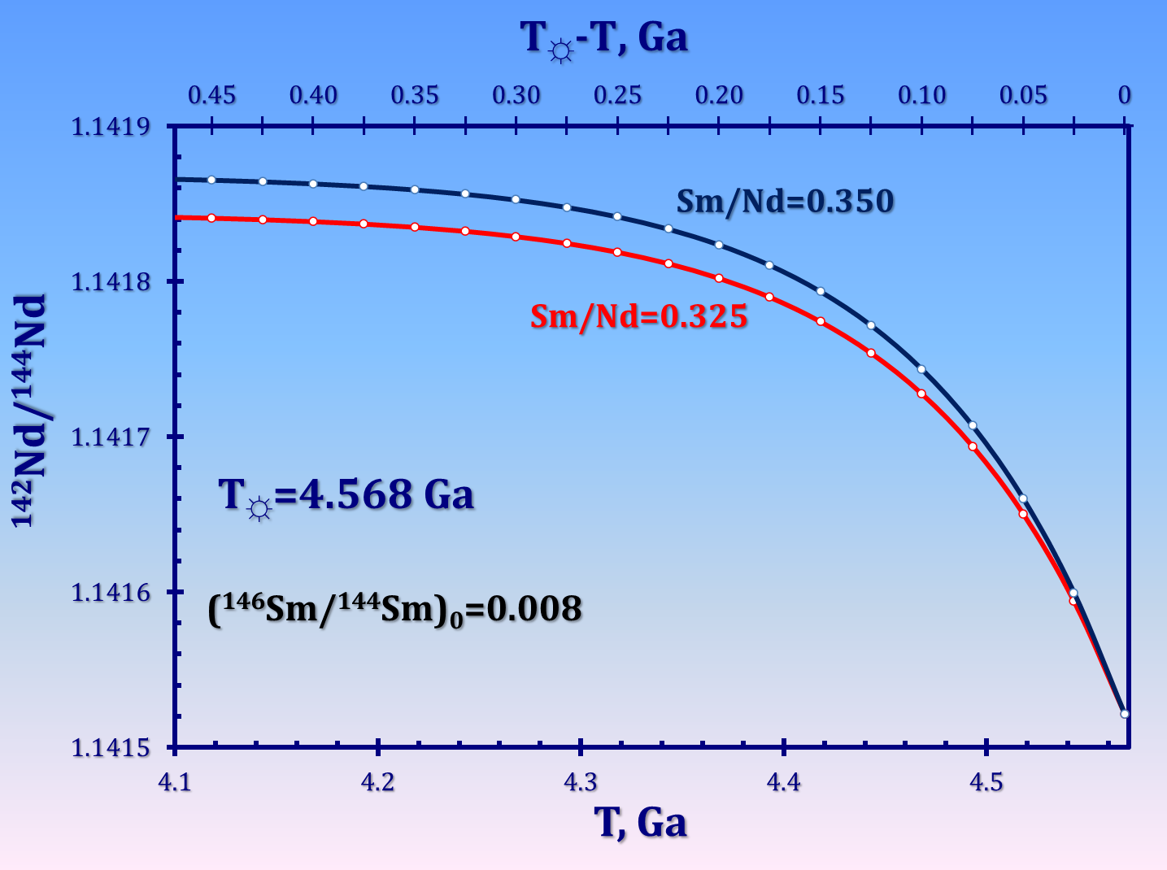
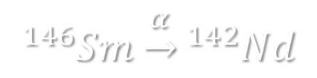
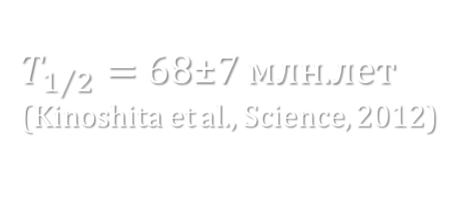
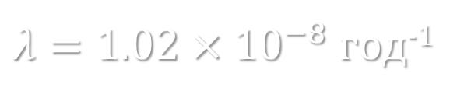
$${}_{ }^{146}{Sm}\underset{→}{α}{}_{ }^{142}{Nd}$$
$λ=1.02×{10}^{−8}$ год⁻¹
$T_{1/2}=$ 68±7 млн.лет
(Kinoshita et al., Science, 2012)
Notes:
Общий сдвиг в величине ¹⁴²Nd/¹⁴⁴Nd немного меньше 0.03%.

Slide 4
Изотопный состав Sm и Nd
 |  |  | At.% | AW
¹⁴⁴Sm/¹⁵⁴Sm= | 0.13516 | ¹⁴⁴Sm | 3.075% | 143.91207
¹⁴⁷Sm/¹⁵⁴Sm= | 0.65918 | ¹⁴⁷Sm | 14.996% | 146.91493
¹⁴⁸Sm/¹⁵⁴Sm≡ | 0.49419 | ¹⁴⁸Sm | 11.242% | 147.91485
¹⁴⁹Sm/¹⁵⁴Sm= | 0.6075 | ¹⁴⁹Sm | 13.820% | 148.91721
¹⁵⁰Sm/¹⁵⁴Sm= | 0.3244 | ¹⁵⁰Sm | 7.380% | 149.91730
¹⁵²Sm/¹⁵⁴Sm= | 1.17537 | ¹⁵²Sm | 26.738% | 151.91976
 |  | ¹⁵⁴Sm | 22.749% | 153.92222
 |  | Sm |  | 150.3656

Slide 5
 | University of California, San Diego, La Jolla (UCSD), G.W.Lugmair | California Institute of Technology, Pasadena (CIT), G.J.Wasserburg |  | At.% | AW
¹⁴²Nd/¹⁴⁴Nd= | 1.141817 | 1.138305 | ¹⁴²Nd | 27.168% | 141.9077
¹⁴³Nd/¹⁴⁴Nd= | (0.512638) | (0.511847) | ¹⁴³Nd | 12.198% | 142.9099
 |  |  | ¹⁴⁴Nd | 23.794% | 143.9101
¹⁴⁵Nd/¹⁴⁴Nd= | 0.348404 | 0.348933 | ¹⁴⁵Nd | 8.290% | 144.9126
¹⁴⁶Nd/¹⁴⁴Nd≡ | 0.7219 | 0.724137 | ¹⁴⁶Nd | 17.177% | 145.9132
¹⁴⁸Nd/¹⁴⁴Nd= | 0.241572 | 0.243062 | ¹⁴⁸Nd | 5.748% | 147.9169
¹⁵⁰Nd/¹⁴⁴Nd= | 0.236431 | 0.238621 | ¹⁵⁰Nd | 5.626% | 149.9209
 |  |  | Nd |  | 144.240

Slide 7
Задача 11. Пронормировать изотопные отношения неодима и вычислить величины ε_{Nd.}
Вычислить средние значения и 95%-ные доверительные интервалы для ненормированных и нормированных изотопных отношений ¹⁴³Nd/¹⁴⁴Nd и ε_{Nd}.
Вариант | ¹⁴⁶Nd/¹⁴⁴Nd* | ¹⁴³Nd/¹⁴⁴Nd* | ¹⁴³Nd/¹⁴⁴Nd | ε_{Nd}
1 | 0.721817 | 0.511797
 | 0.721592 | 0.511877
 | 0.721919 | 0.511760
 | 0.721995 | 0.511733
 | 0.722076 | 0.511704
Среднее: | 0.721880 | 0.511774
±2σ: | 0.000519 | 0.000186
Остальные данные в файле Ex11.xlsx

Slide 8
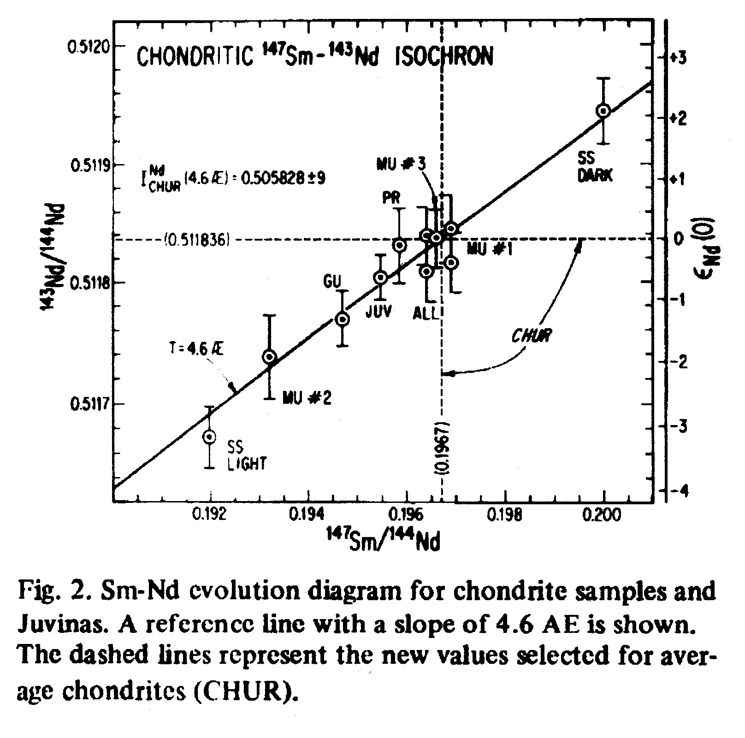
Jacobsen S.B., Wasserburg G.J., Sm-Nd isotopic evolution of chondrites. // Earth and Planetary Science Letters, 1980. 50: 139-155.
CHUR = Chondritic Uniform Reservoir:
¹⁴⁷Sm/¹⁴⁴Nd = 0.1967
¹⁴³Nd/¹⁴⁴Nd = 0.512638
ε_{Nd} ≡ 0
4 %

Slide 10
Notes:
Различия 15.45 и 15.63

Slide 11
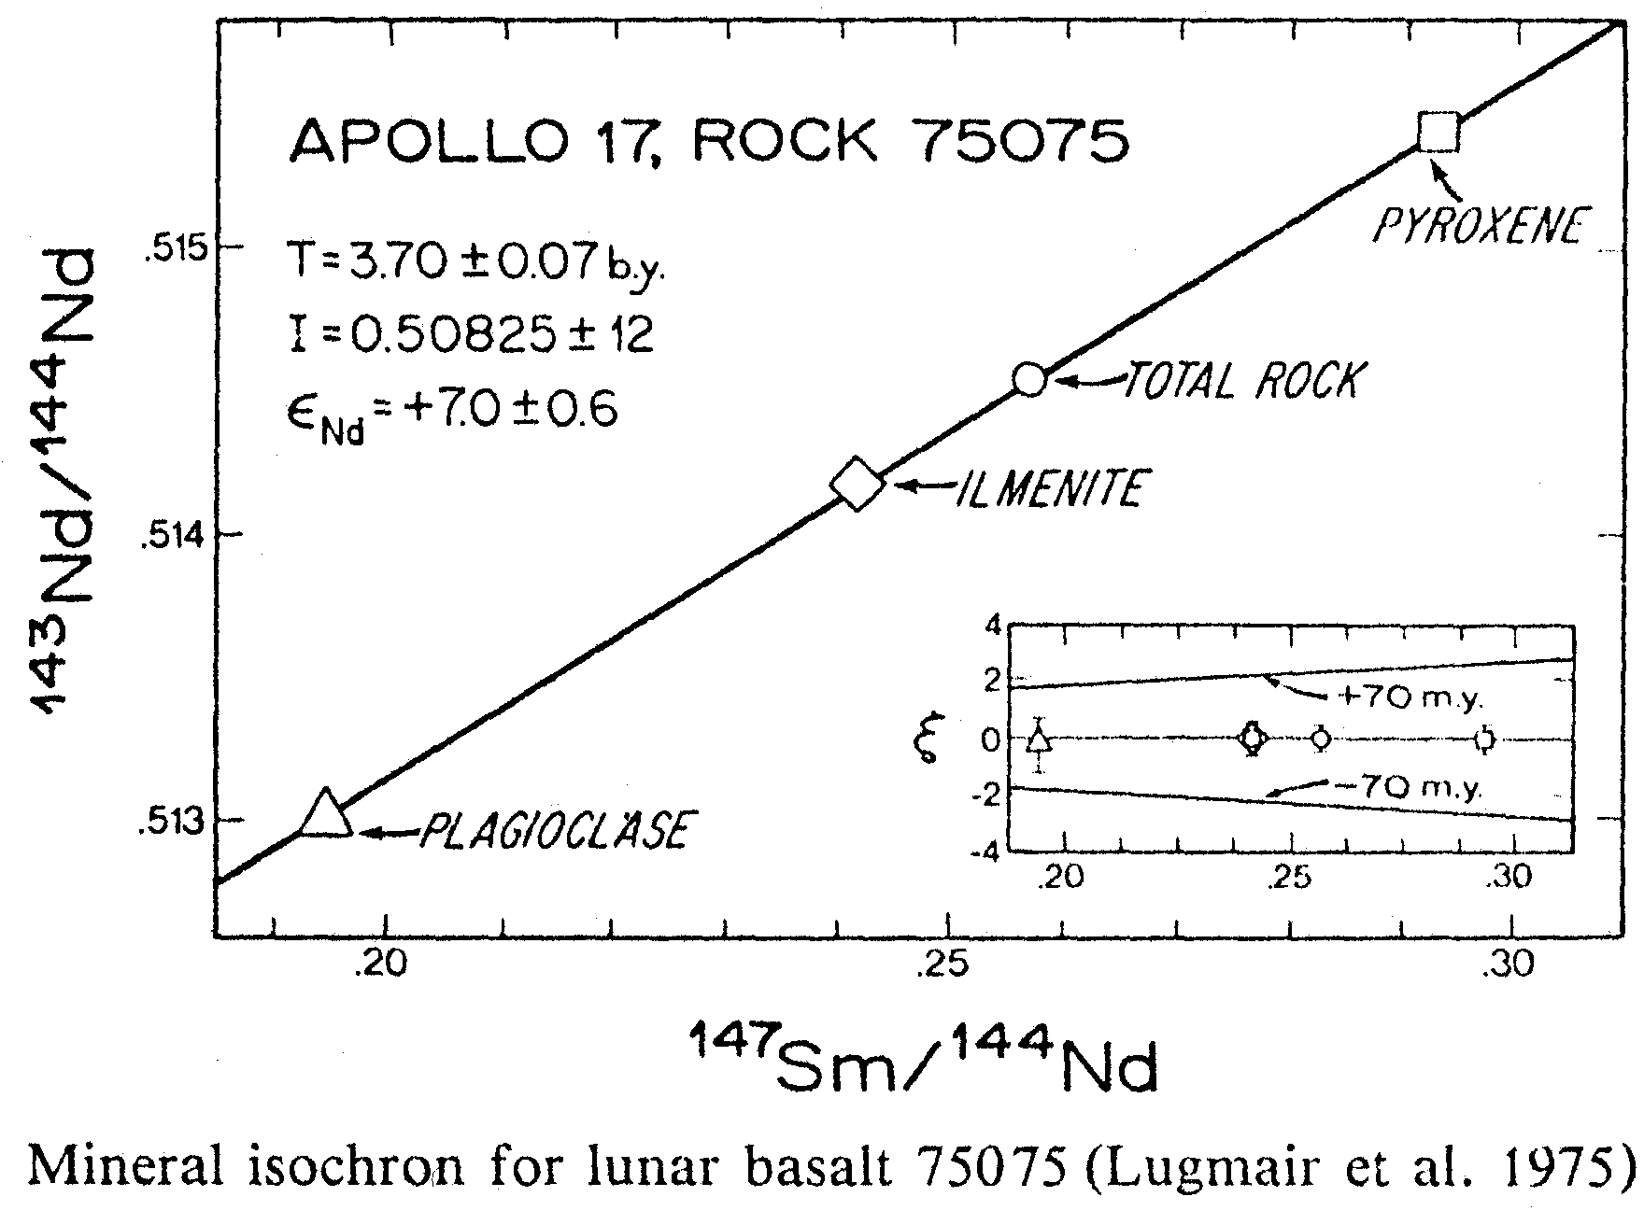

Slide 12
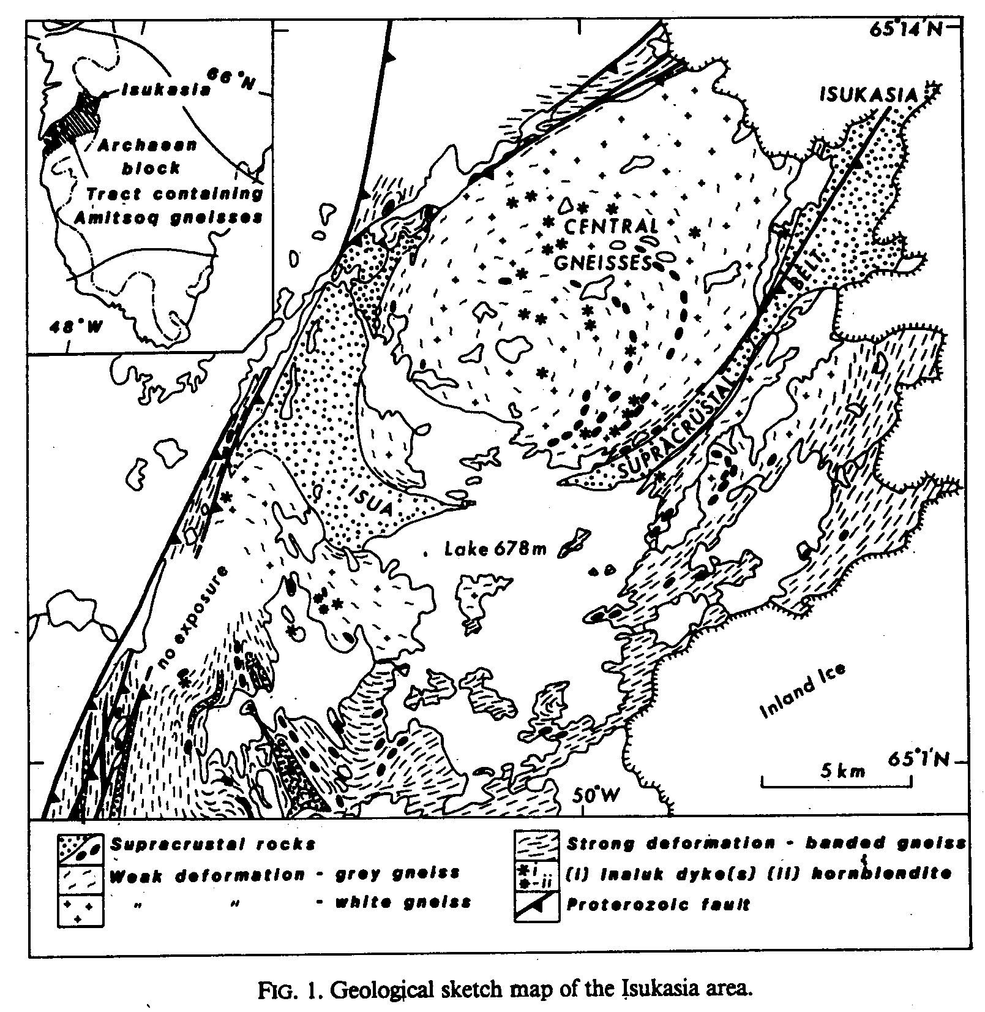
Notes:
Гнейсы Амитсок

Slide 13
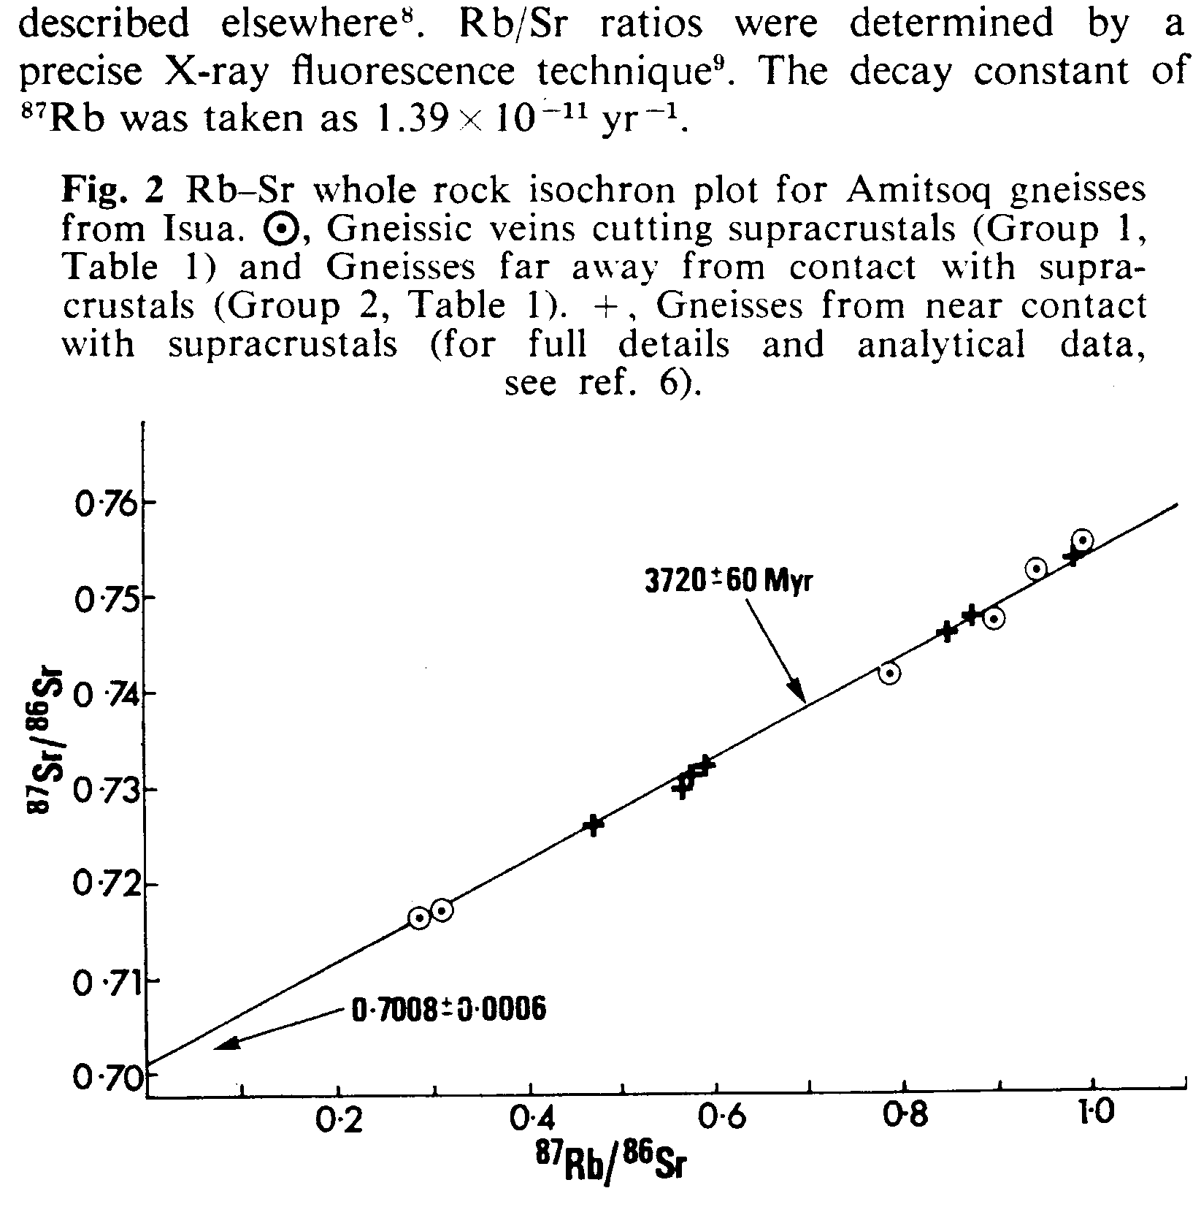
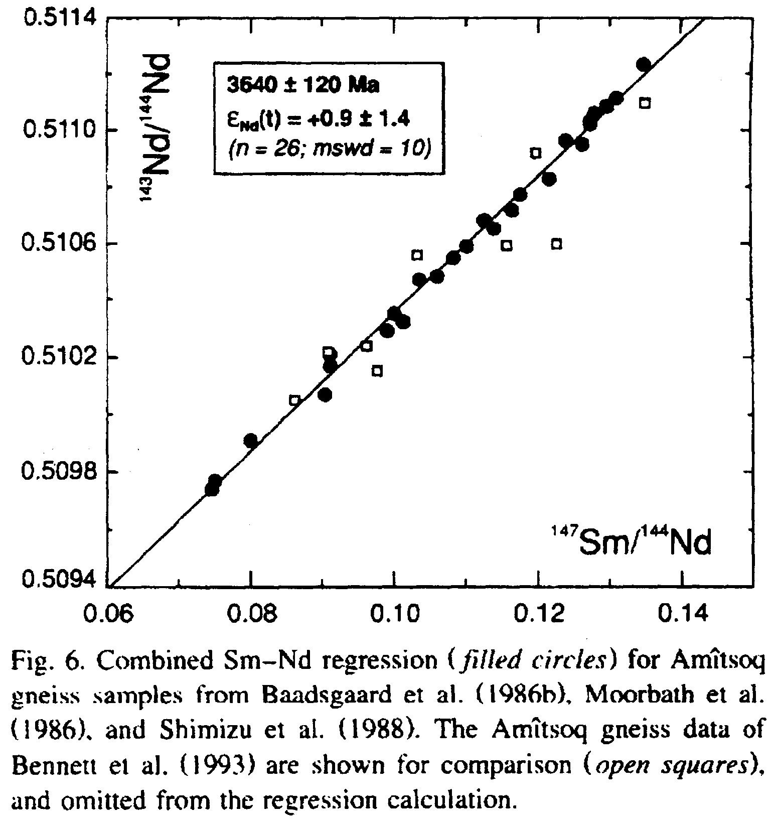
Moorbath, S, Allaart, JH, Bridgwater, D and McGregor, VR (1977). "Rb-Sr ages of early Archaean supracrustal rocks and Amitsoq gneisses at Isua." Nature 270: 43-45.
Moorbath, S, Whitehouse, MJ and Kamber, BS (1997). "Extreme Nd-Isotope Heterogeneity in the Early Archean - Fact or Fiction - Case-Histories from Northern Canada and West Greenland." Chemical Geology 135(3-4): 213-231.
Notes:
Victoria Bennet

Slide 14
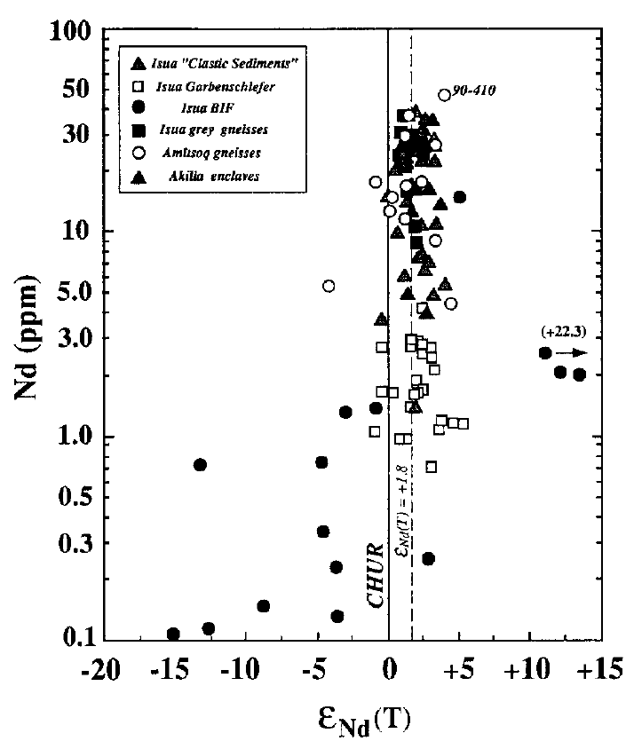
Gruau G., Rosing M., Bridgwater D., Gill R.C.O. Resetting of Sm-Nd systematics during metamorphism of >3.7 Ga rocks: implications for isotopic models of early Earth differentiation. Chemical Geology. 1996. V.133. P.225-240.
Notes:
Сильно метаморфизованные породы (амфиболиты Гарбеншлефер) более гетерогенны в отношении изотопного состава неодима, и эта гетерогенность по-видимому связана с нарушением замкнутости изотопной системы при метаморфизме. Породы с высокими концентрациями редких земель оказываются более устойчивыми.

Slide 15
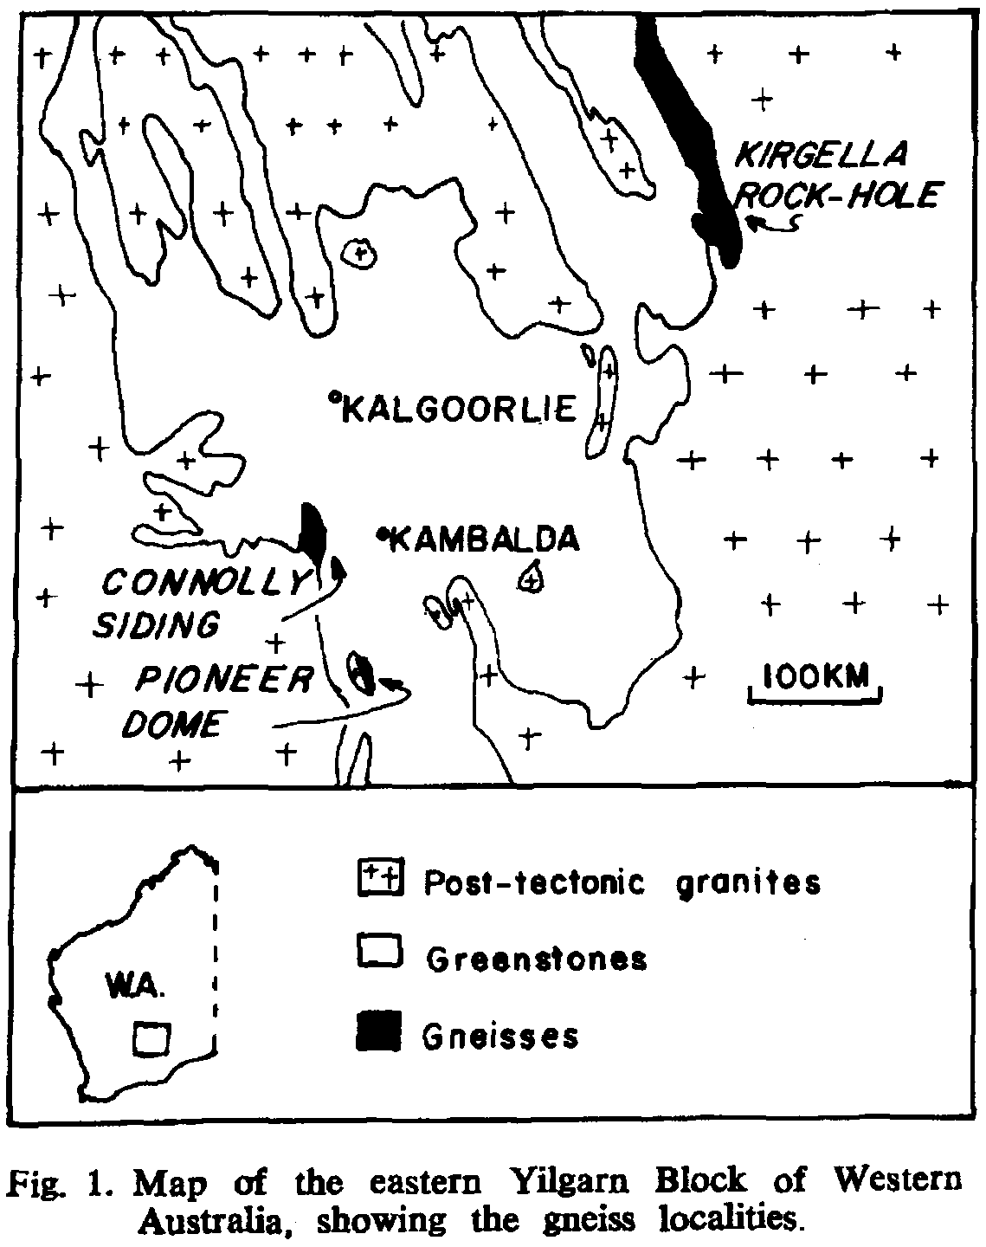
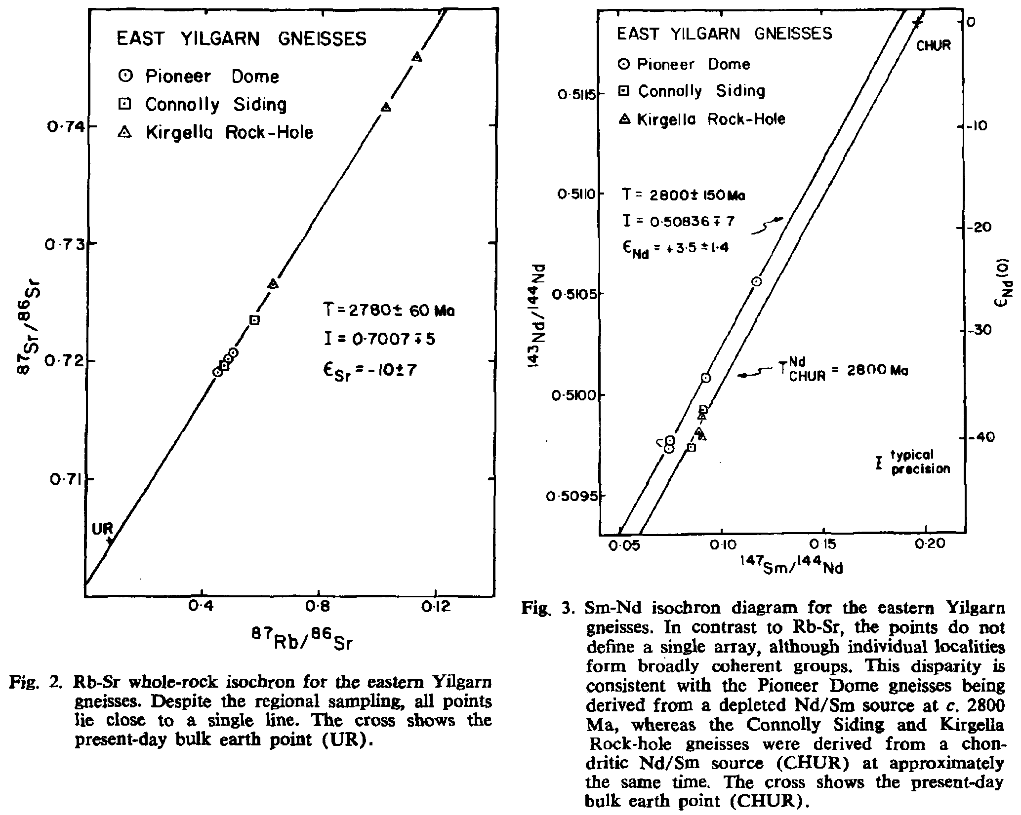
McCulloch M.T., Compston W., Froude D.
Sm-Nd and Rb-Sr dating of Archaean gneisses, eastern Yilgarn Block, Western Australia. // Journal of the Geological Society of Australia, 1983. 30: 149-153.
Notes:
Sm-Nd система пород в целом часто демонстрирует изотопную гетерогенность

Slide 16
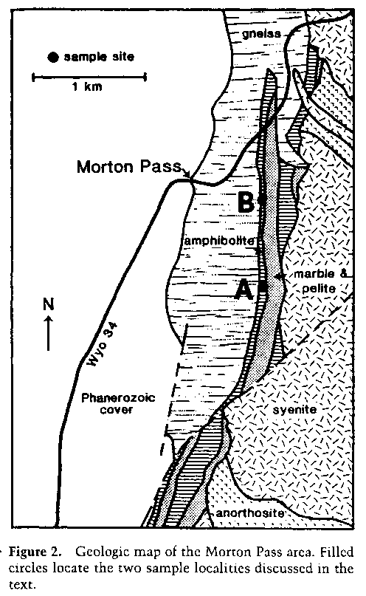
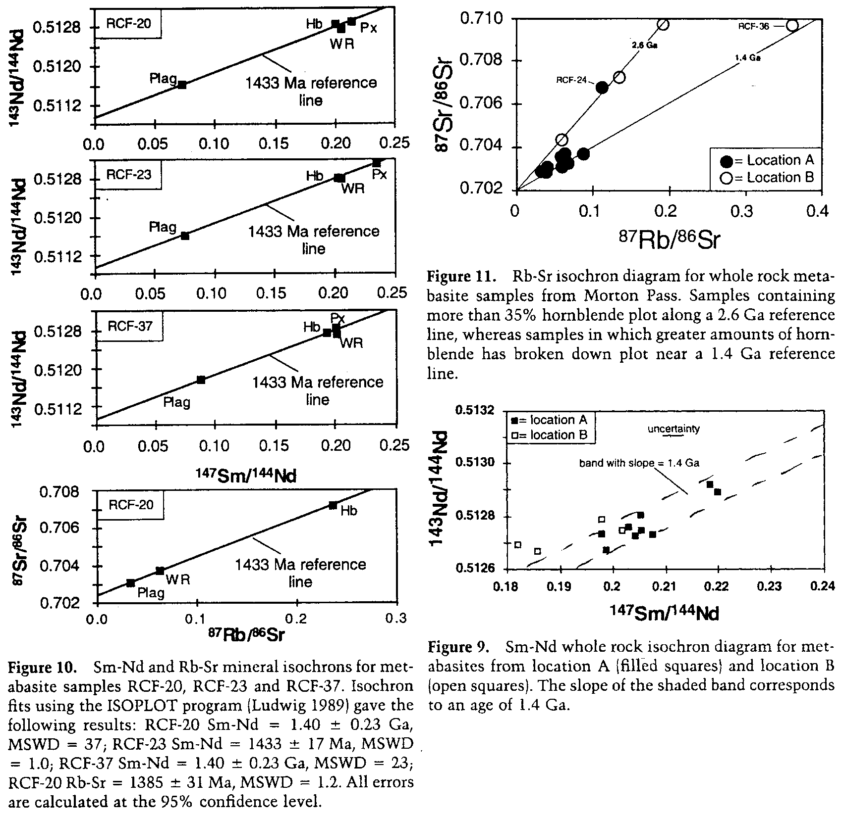
Frost C.D., Frost B.R. Open-System dehydration of amphibolite, Morton Pass, Wyoming - elemental and Nd and Sr isotopic effects. // Journal of Geology. 1995. 103(3): 269-284.
Notes:
Исследованы полосчатые метабазиты из экзоконтакта Ларамийской анортозитовой интрузии. Возраст анортозитов – 1433 млн.лет, возраст базитов – около 2.64 млрд.лет. Температура воздействия в точках опробования оценена по двупироксеновому термометру около 810°С, давление – около 3 кбар.

Slide 17
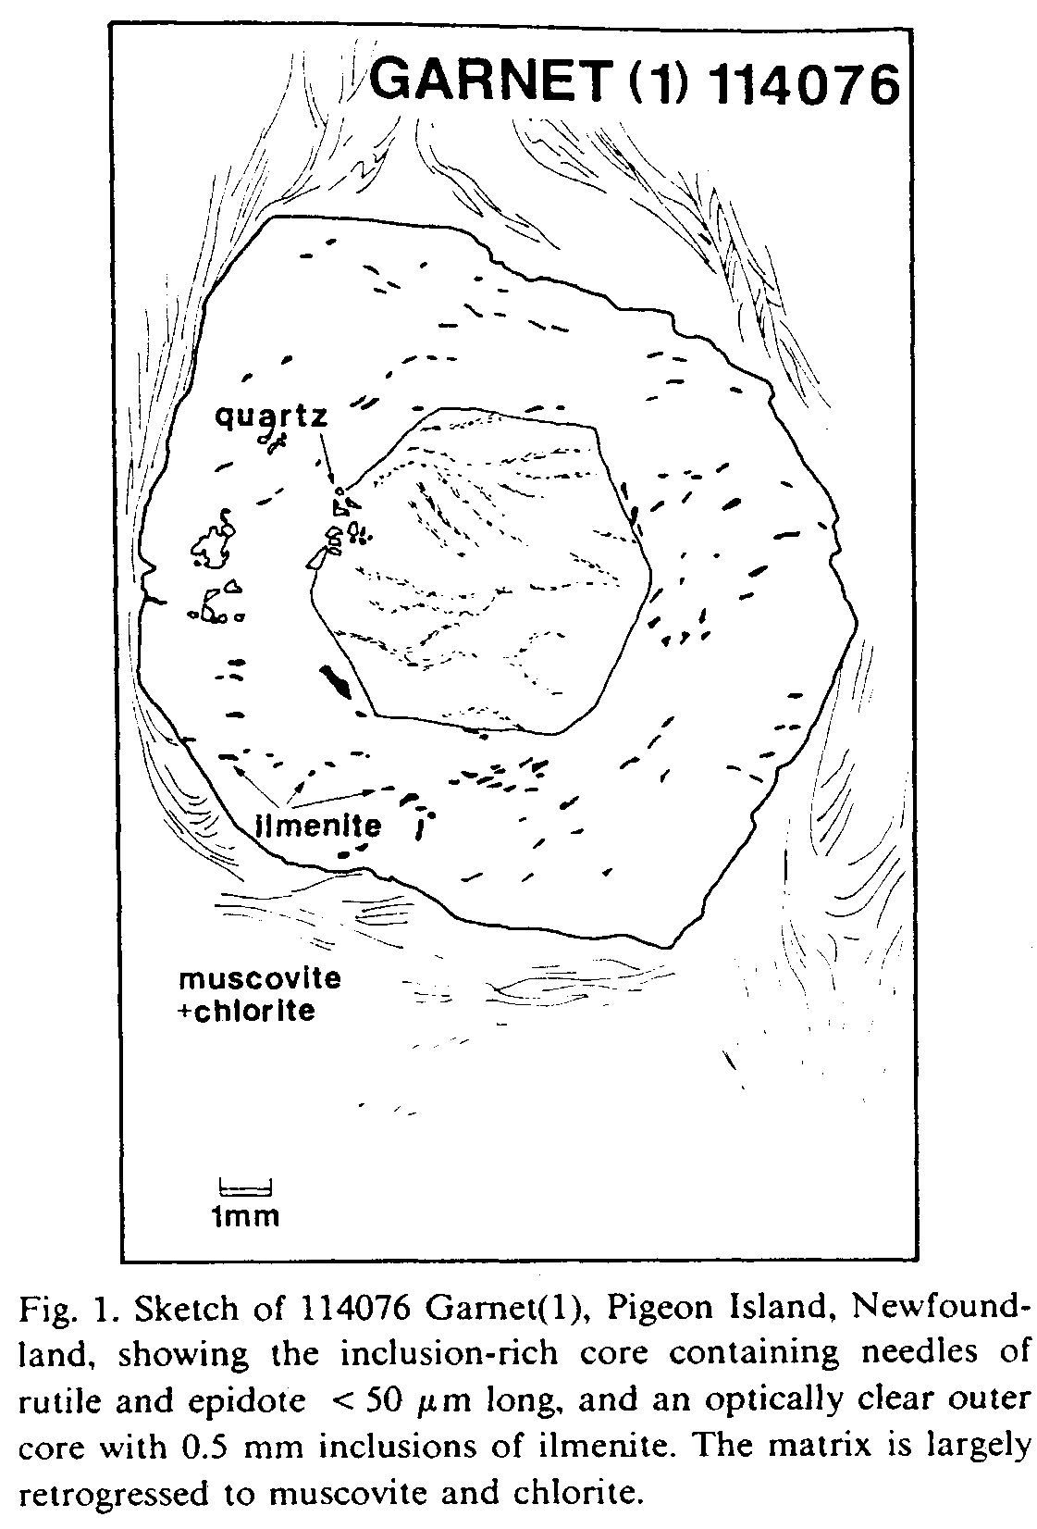
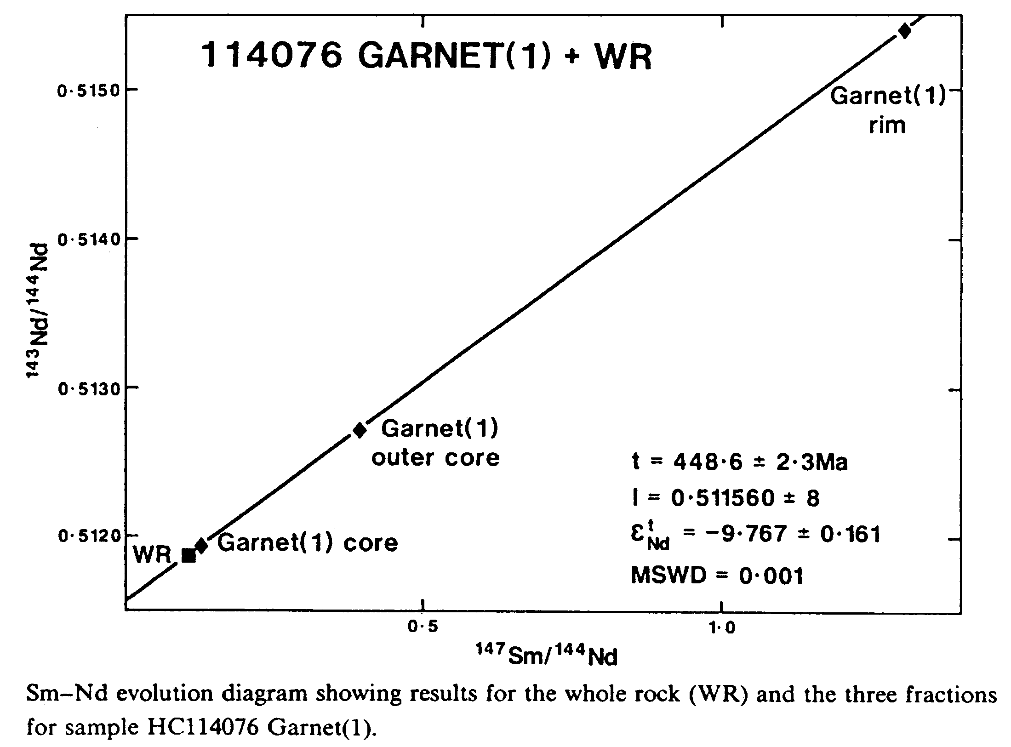
Vance D., O'Nions R.K. Isotopic Chronometry of Zoned Garnets - Growth-Kinetics and Metamorphic Histories. // Earth and Planetary Science Letters. 1990. 97(3-4): 227-240.
Notes:
Регионально метаморфизованные пелиты Ньюфаундленда.
Предполагаемый возраст – от позднего PЄ до O.

Slide 18
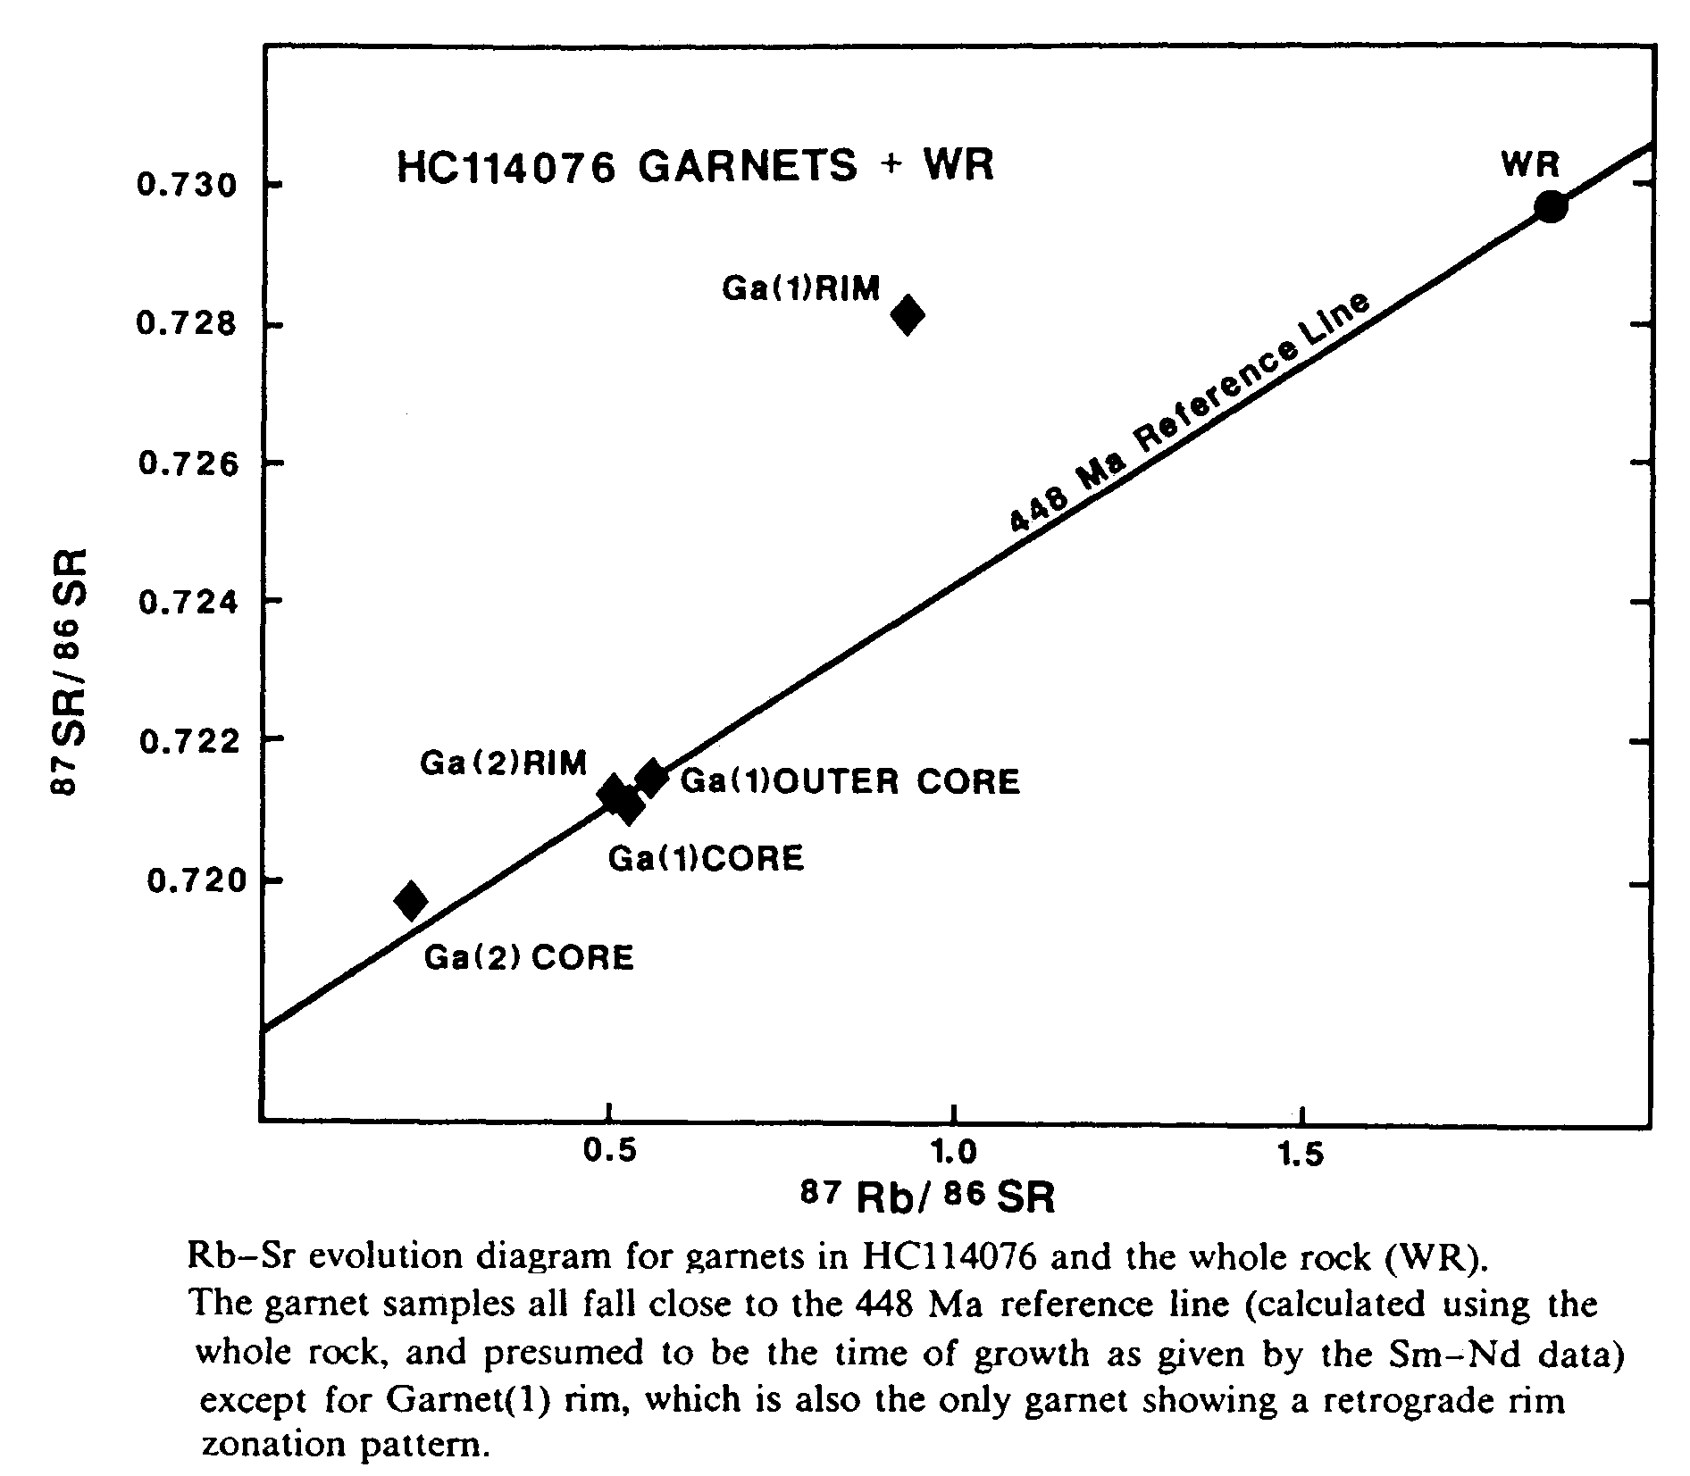
Notes:
Отлетевшая точка отвечает анализу с самым низким содержанием стронция

Slide 19
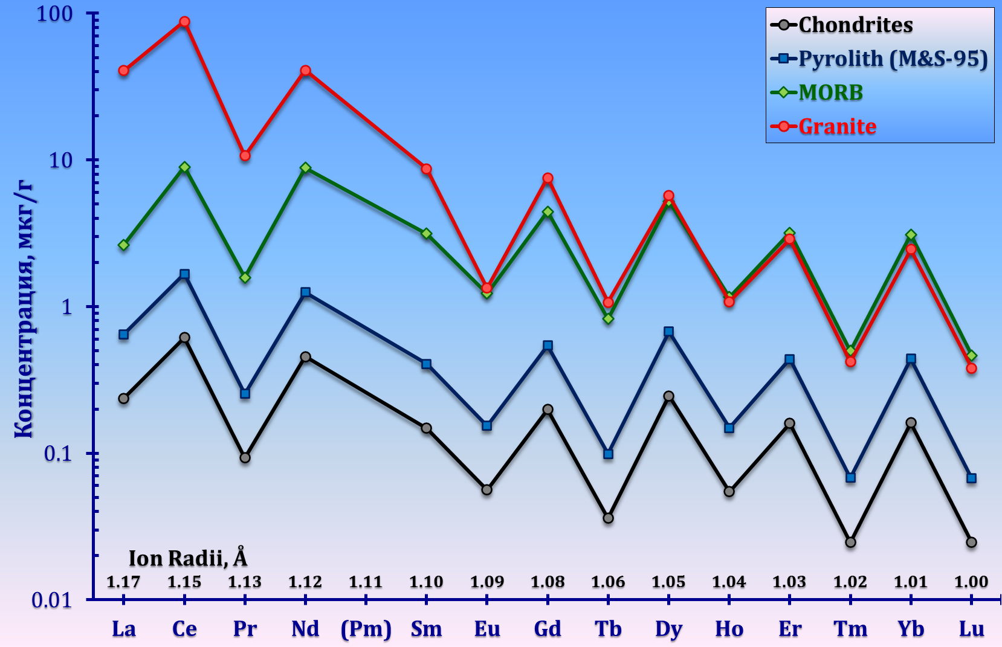
Notes:
Лантаноидное сжатие за счёт заполнения внутренних орбиталей (в основном 4f, хотя у La, Ce, Gd, Lu – заселена одним электроном 5d орбиталь)

Slide 20
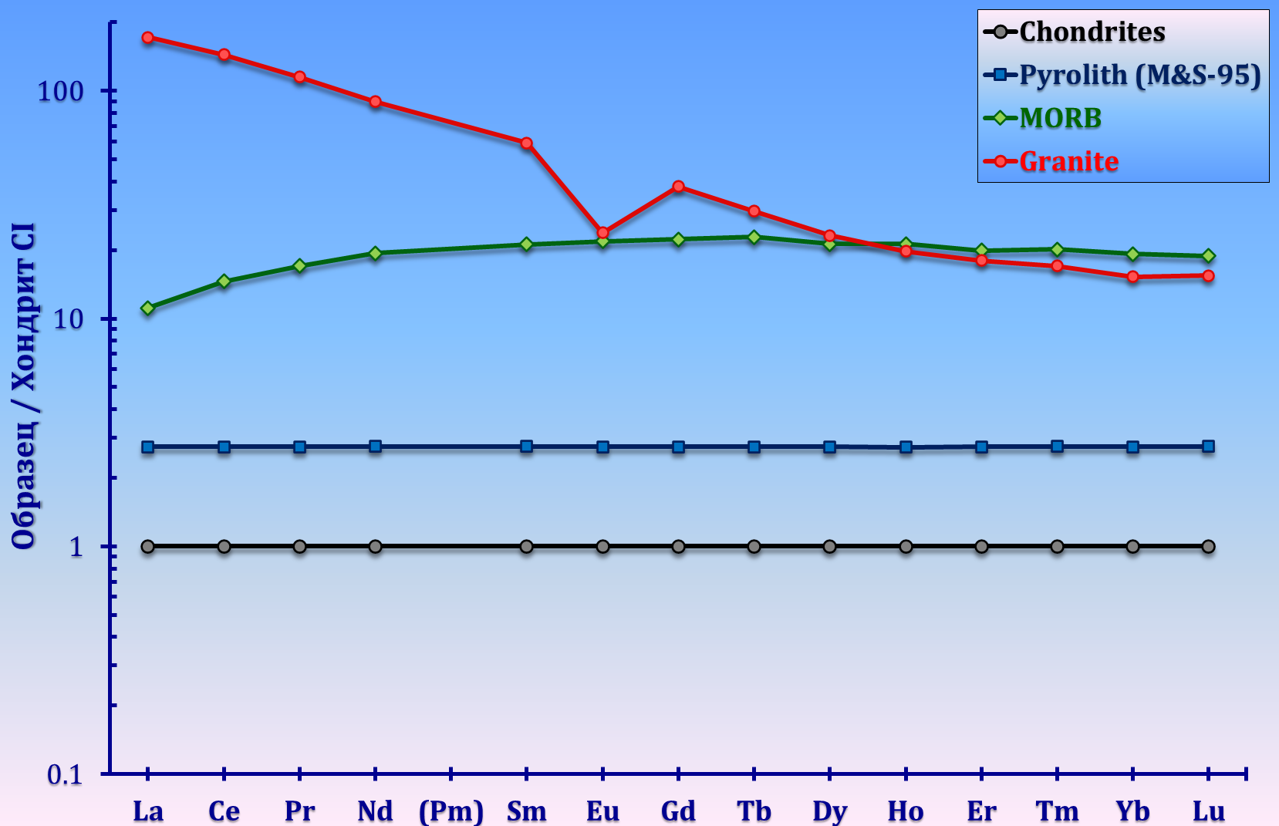
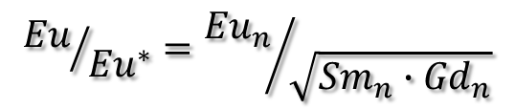
$${Eu}/{{Eu}^{∗}}={{Eu}_{n}}/{\sqrt{{Sm}_{n}∙{Gd}_{n}}}$$

Slide 21
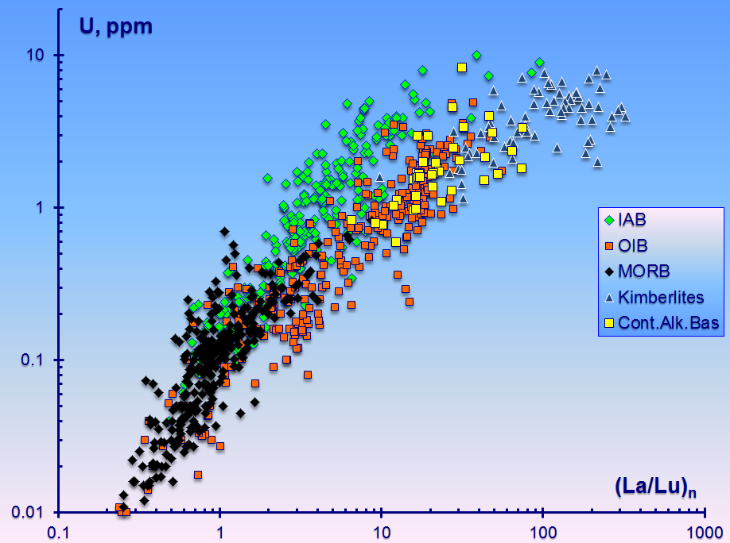

Slide 23
Задача 12. Построить графики нормированных РЗЭ, рассчитать Eu/Eu* и (La/Lu)_{n}
 | Chondrites | 82LI4Aa, Carbonatite | 907-3, Raumid granite-1 | 972-1, Raumid granite-7 | GL49S, Basalt glass (N.Chile)
La | 0.237 | 698 | 39.7 | 10.1 | 1.3
Ce | 0.613 | 1500 | 77.6 | 29.9 | 4.9
Pr | 0.0928 | 184 | 8.0 | 5.0 | 1.04
Nd | 0.457 | 705 | 25.9 | 24.8 | 6.2
Sm | 0.148 | 113 | 4.06 | 9.49 | 2.4
Eu | 0.0563 | 30.6 | 0.506 | 0.015 | 0.97
Gd | 0.199 | 79.0 | 2.97 | 7.74 | 3.4
Tb | 0.0361 | 9.64 | 0.44 | 1.79 | 0.65
Dy | 0.246 | 45.3 | 2.47 | 15.2 | 4.3
Ho | 0.0546 | 7.36 | 0.53 | 3.27 | 0.95
Er | 0.160 | 17.1 | 1.63 | 8.13 | 2.7
Tm | 0.0247 | 1.96 | 0.27 | 1.93 | 0.38
Yb | 0.161 | 11.5 | 1.91 | 15.5 | 2.5
Lu | 0.0246 | 1.03 | 0.3 | 1.89 | 0.35

Slide 24
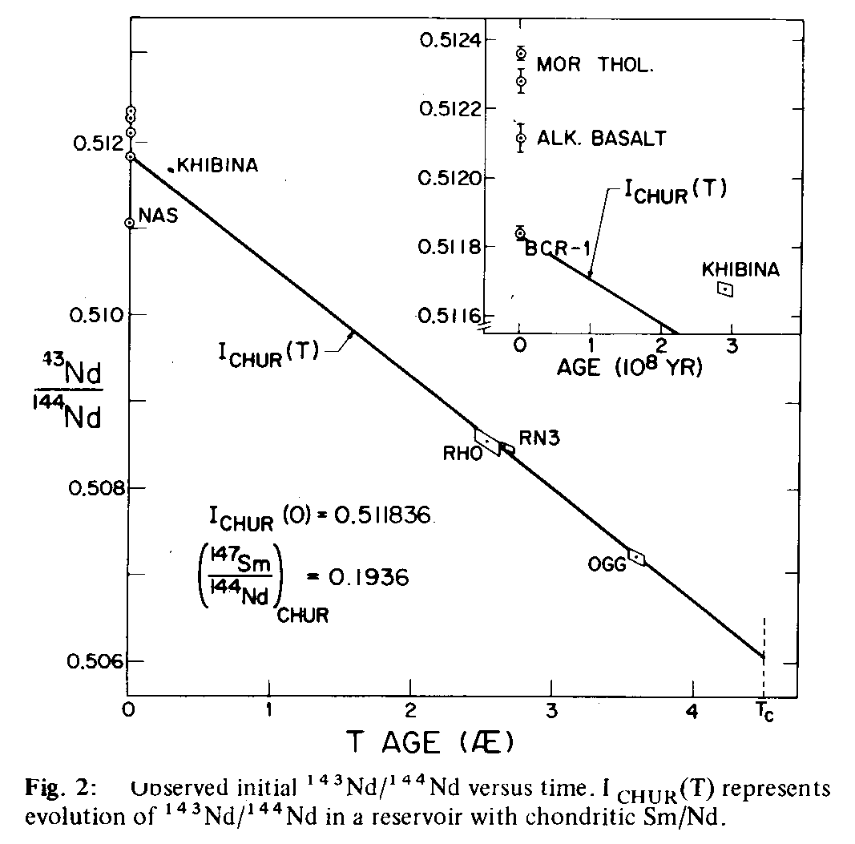
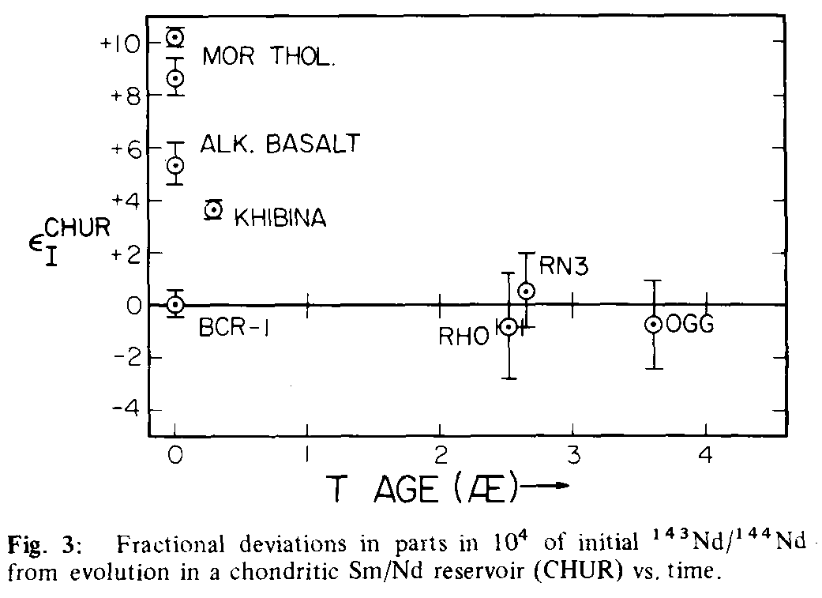
granodiorite
Preissac-Lacorne
diabase,
The Great Dike
granodiorite
Amitsoq
DePaolo D.J., Wasserburg G.J., Nd isotopic variations and petrogenetic models. // Geophysical Research Letters, 1976. 3(5): 249-252.

Slide 25
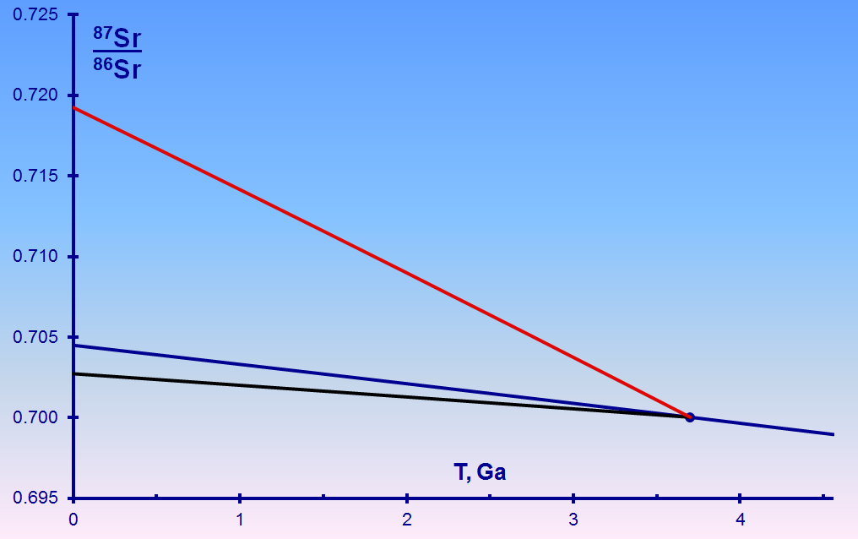
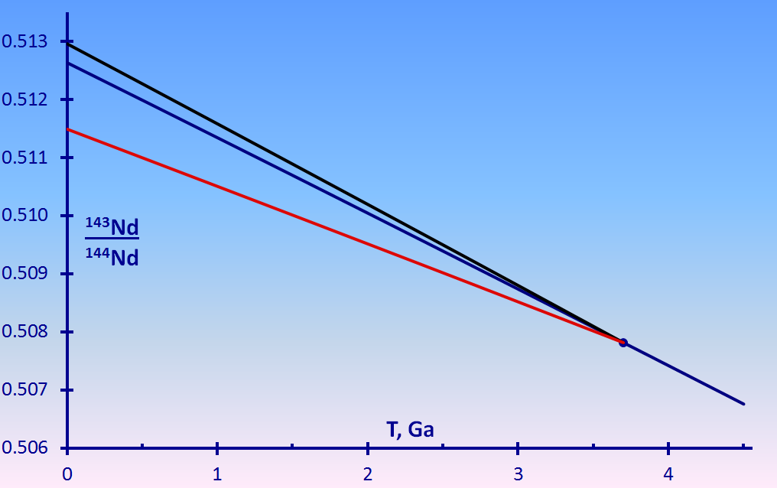
Обогащённое вещество
Обеднённое вещество
Обеднённое вещество
Обогащённое вещество

Slide 26
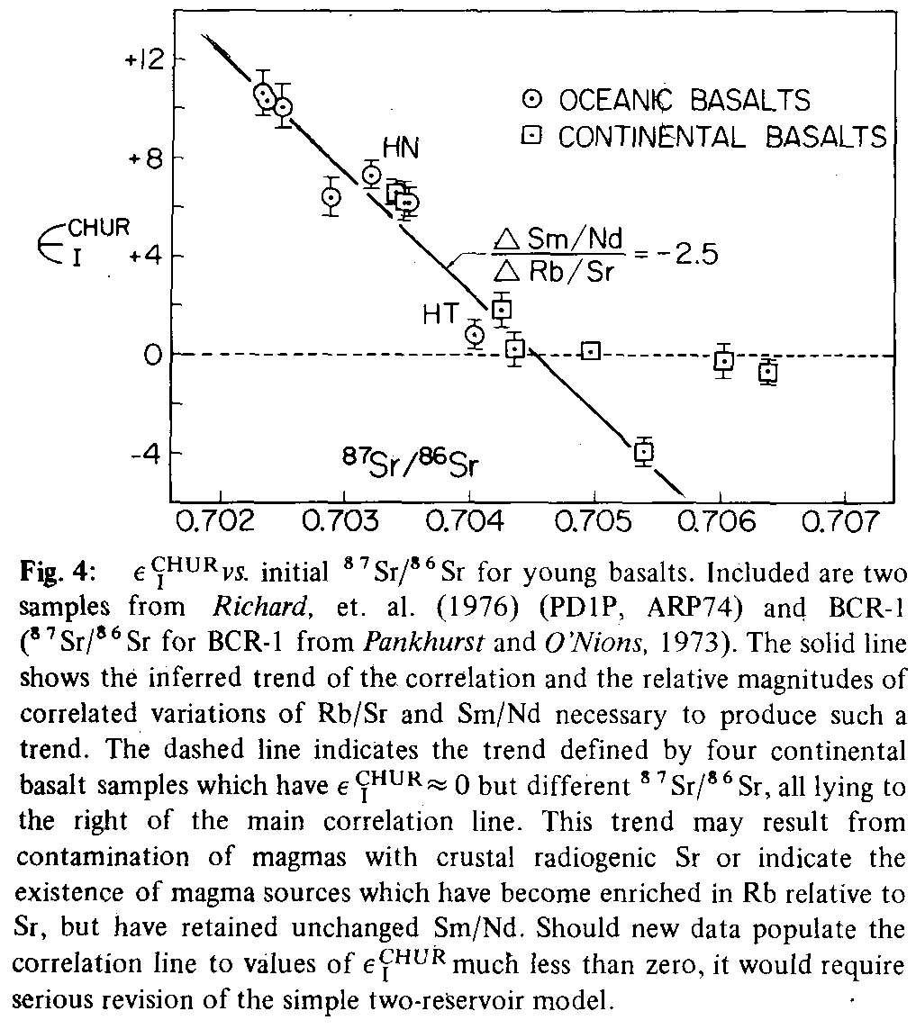
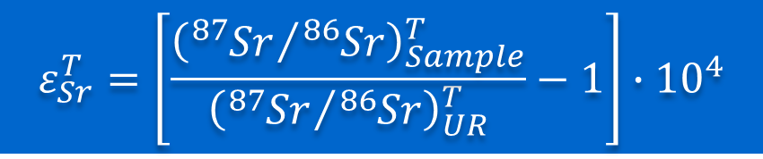
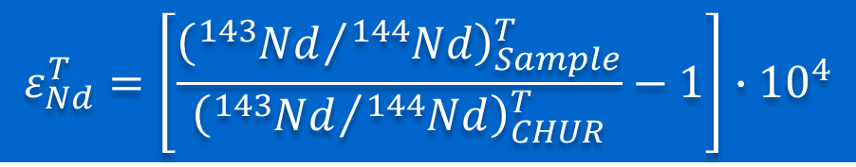
DePaolo D.J., Wasserburg G.J. Inferences about magma sources and mantle structure from variations of ¹⁴³Nd/¹⁴⁴Nd. // Geophysical Research Letters, 1976. 3(12): 743-746.
CHUR
CHUR = Chondritic Uniform Reservoir
UR = Uniform Reservoir
BSE = Bulk Silicate Earth
UR
0.7045
$$ε_{Nd}^{T}=\left[\frac{{\left({{}_{ }^{143}{Nd}}/{{}_{ }^{144}{Nd}}\right)}_{Sample}^{T}}{{\left({{}_{ }^{143}{Nd}}/{{}_{ }^{144}{Nd}}\right)}_{CHUR}^{T}}−1\right]∙{10}^{4}$$
$$ε_{Sr}^{T}=\left[\frac{{\left({{}_{ }^{87}{Sr}}/{{}_{ }^{86}{Sr}}\right)}_{Sample}^{T}}{{\left({{}_{ }^{87}{Sr}}/{{}_{ }^{86}{Sr}}\right)}_{UR}^{T}}−1\right]∙{10}^{4}$$
UR: ⁸⁷Sr/⁸⁶Sr=0.7045
BABI: ⁸⁷Sr/⁸⁶Sr=0.69897
Rb/Sr=0.0286
Notes:
Отсюда были рассчитаны параметры UR: ⁸⁷Sr/⁸⁶Sr=0.7045, Rb/Sr=0.0286
Всё вместе CHUR + UR = BSE

Slide 27
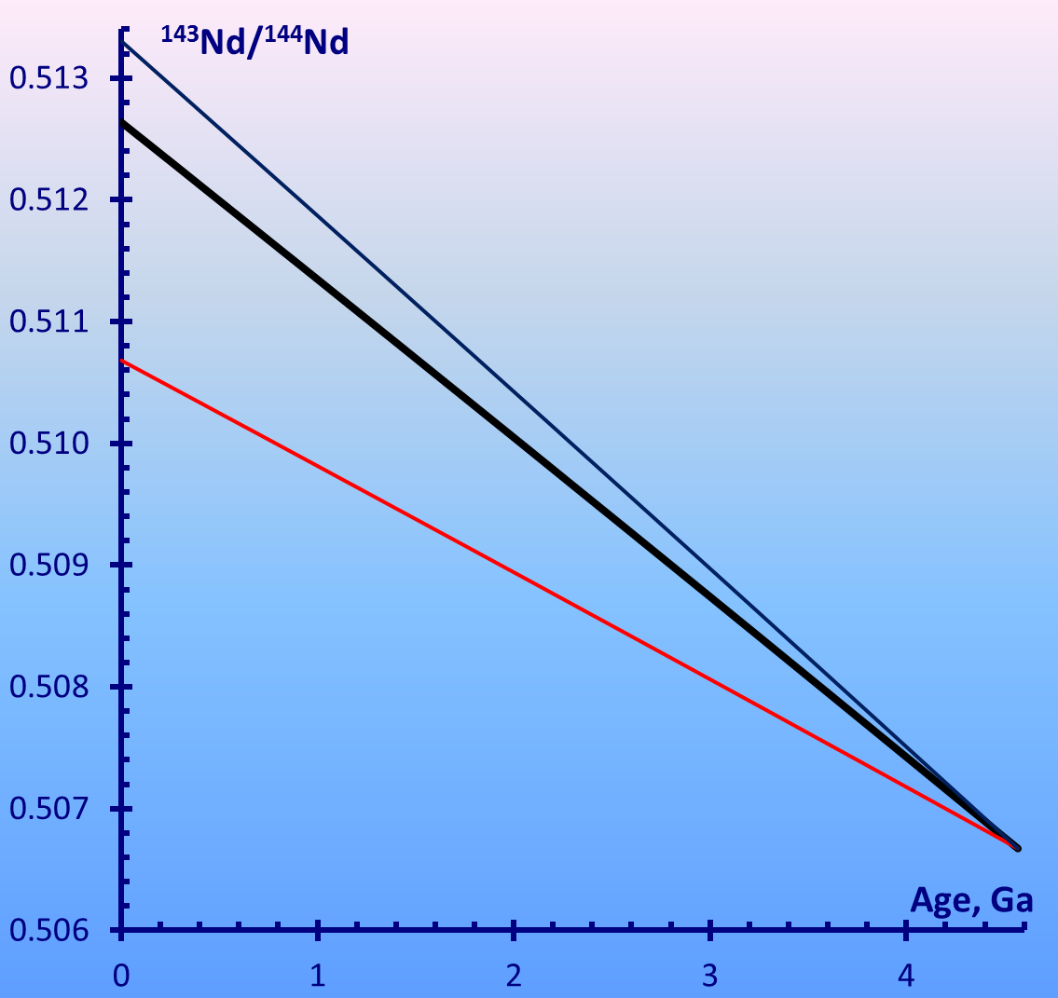
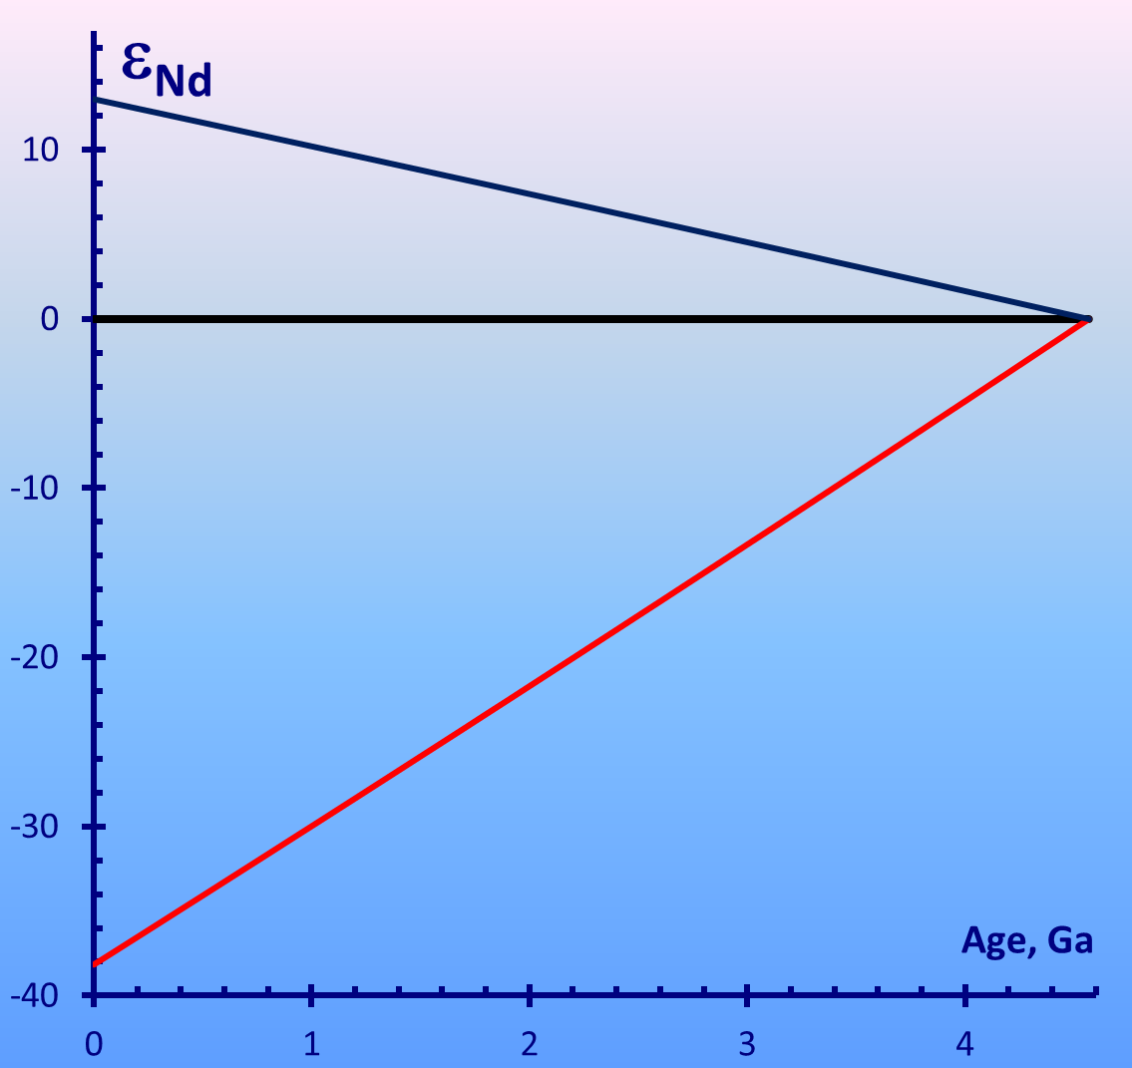
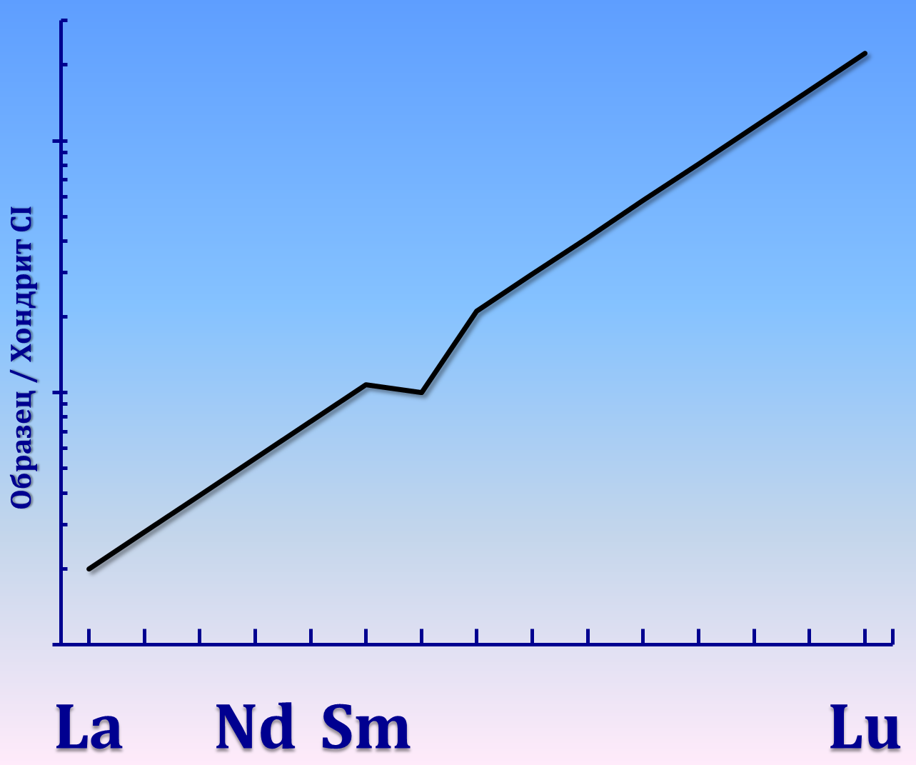
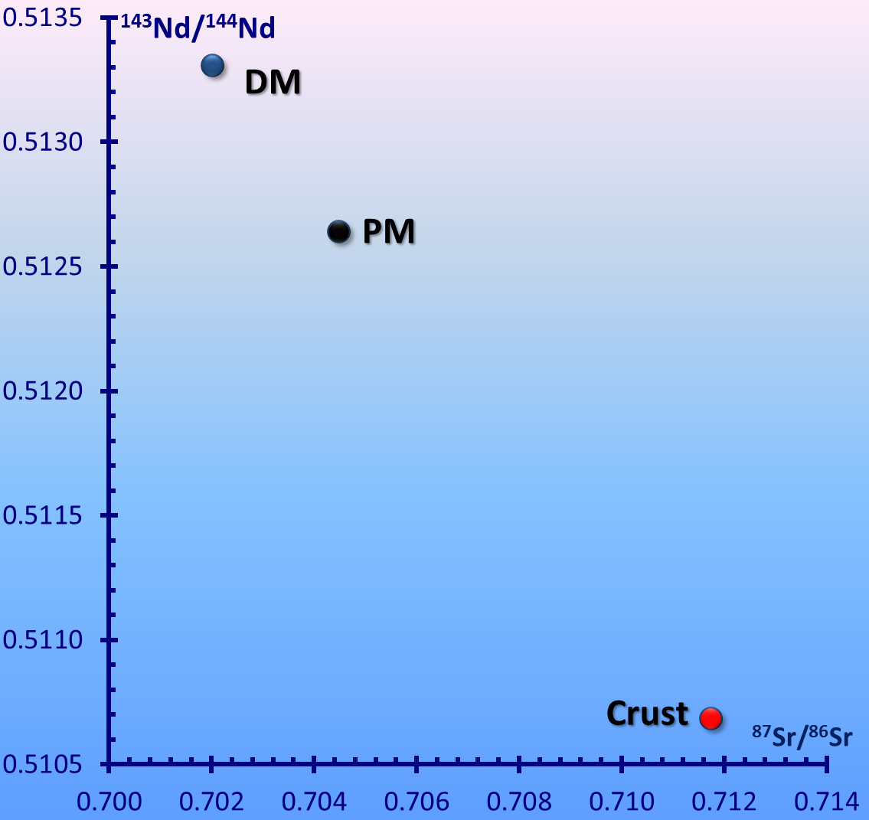
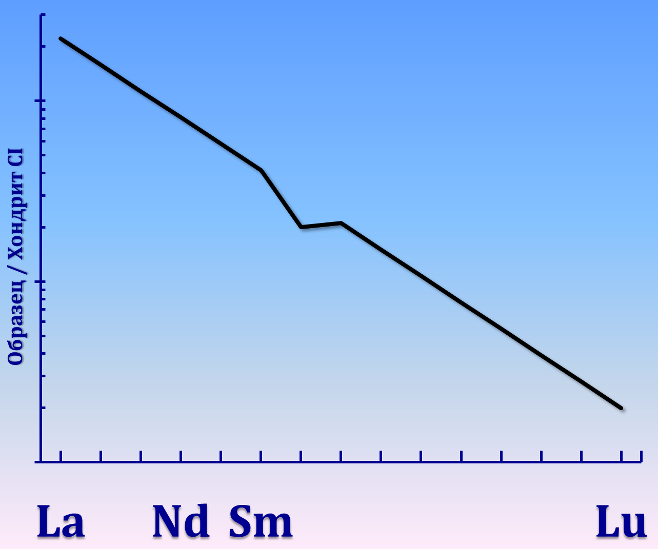
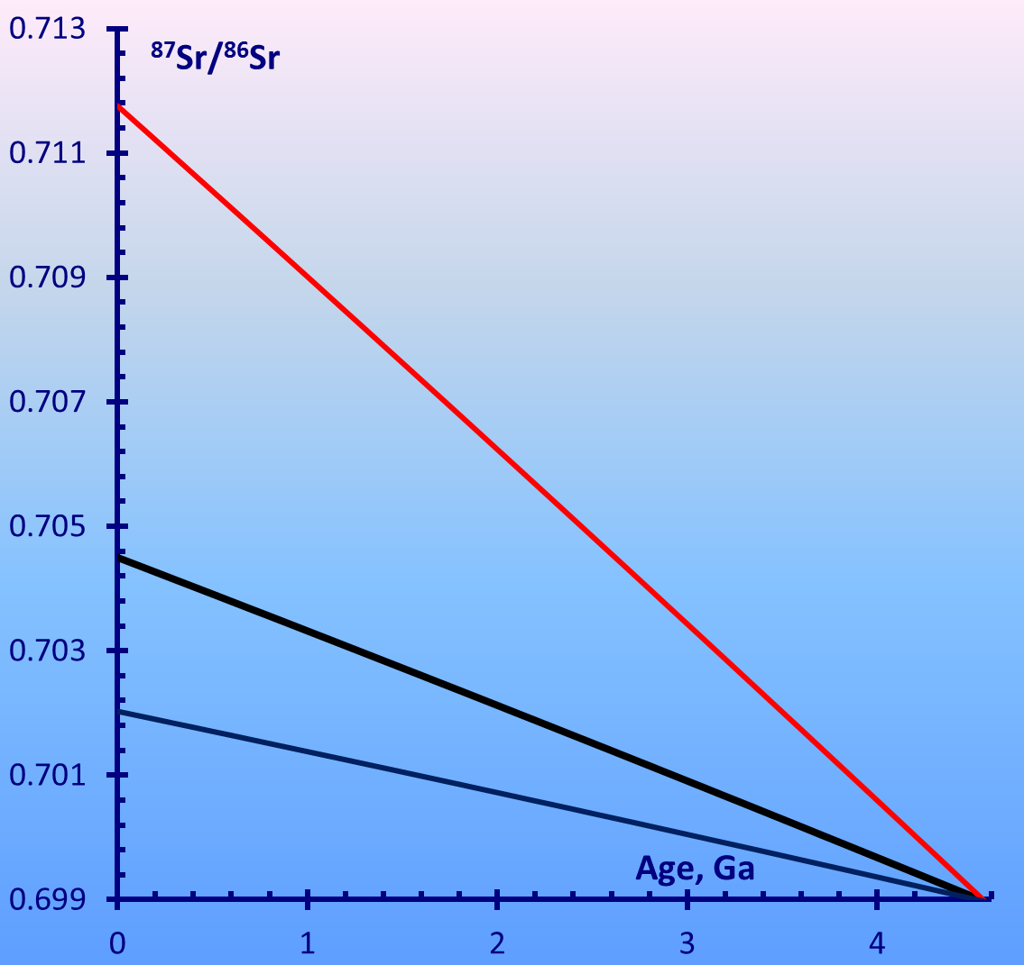
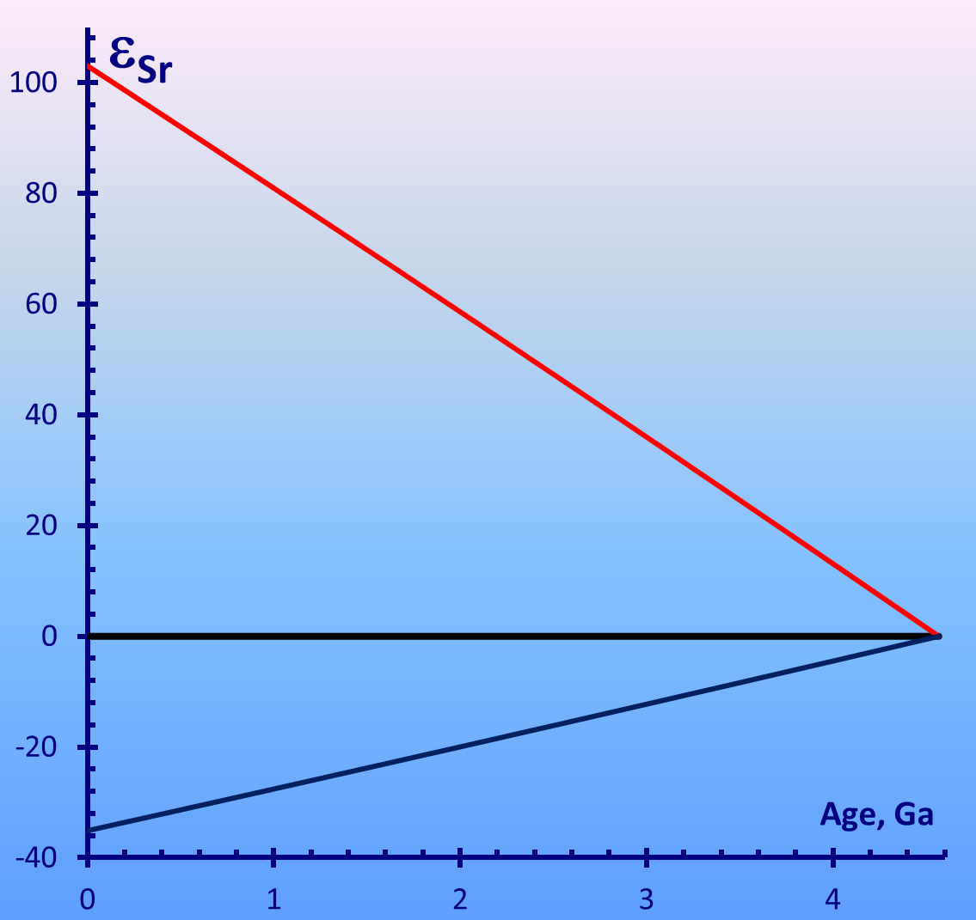
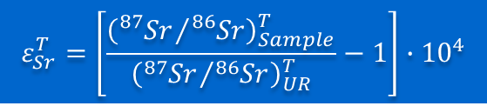
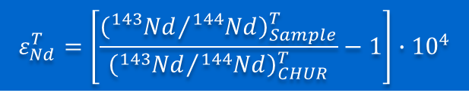
$$ε_{Nd}^{T}=\left[\frac{{\left({{}_{ }^{143}{Nd}}/{{}_{ }^{144}{Nd}}\right)}_{Sample}^{T}}{{\left({{}_{ }^{143}{Nd}}/{{}_{ }^{144}{Nd}}\right)}_{CHUR}^{T}}−1\right]∙{10}^{4}$$
High Sm/Nd
Primitive
mantle
Low Sm/Nd
$$ε_{Sr}^{T}=\left[\frac{{\left({{}_{ }^{87}{Sr}}/{{}_{ }^{86}{Sr}}\right)}_{Sample}^{T}}{{\left({{}_{ }^{87}{Sr}}/{{}_{ }^{86}{Sr}}\right)}_{UR}^{T}}−1\right]∙{10}^{4}$$
High Rb/Sr
Primitive
mantle
Low Rb/Sr
Notes:
Эта обратная корреляция не зависит от того, какой состав имело примитивное вещество, хондритовый или нет.

Slide 28
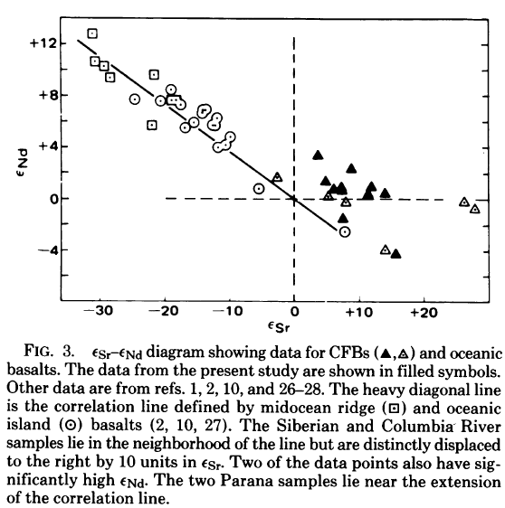
Очень скоро обратная корреляция стала менее строгой
DePaolo D.J., Wasserburg G.J. Neodymium isotopes in flood basalts from the Siberian Platform and inferences about their mantle sources. // Proceedings of the National academy of Sciences USA. 1979. 76(7):3056-3060.

Slide 29
Notes:
Причины обратной корреляции ???

Slide 30
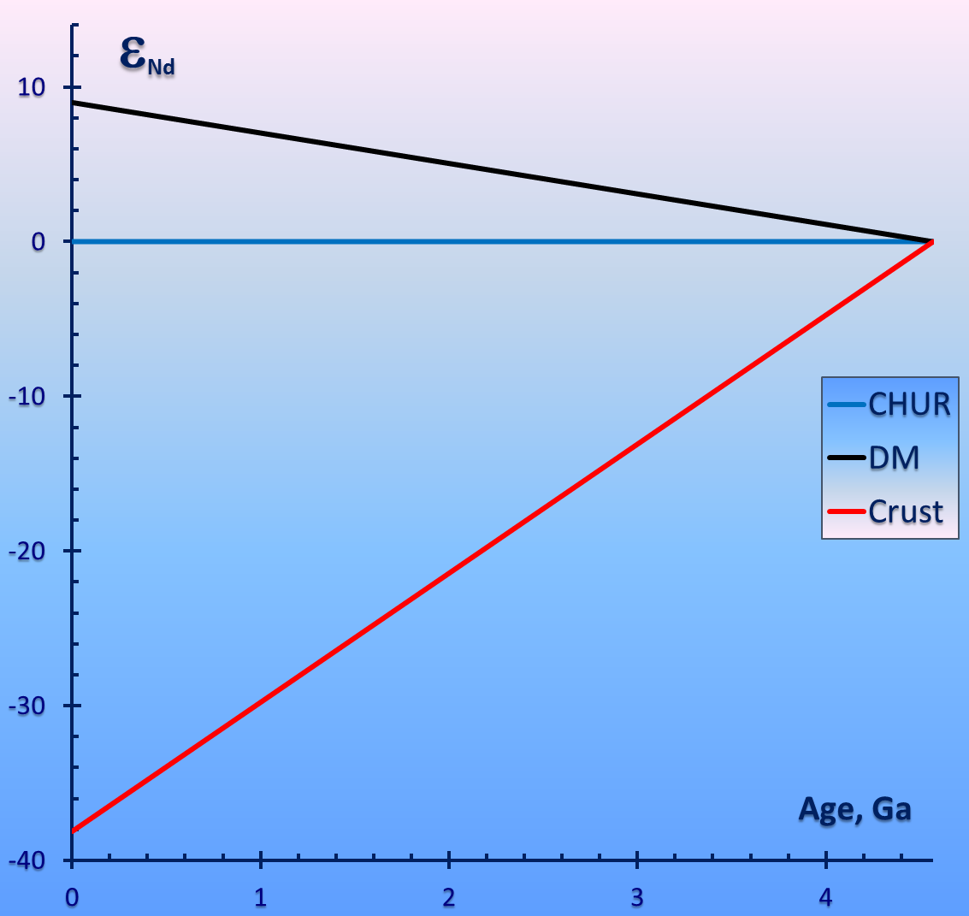
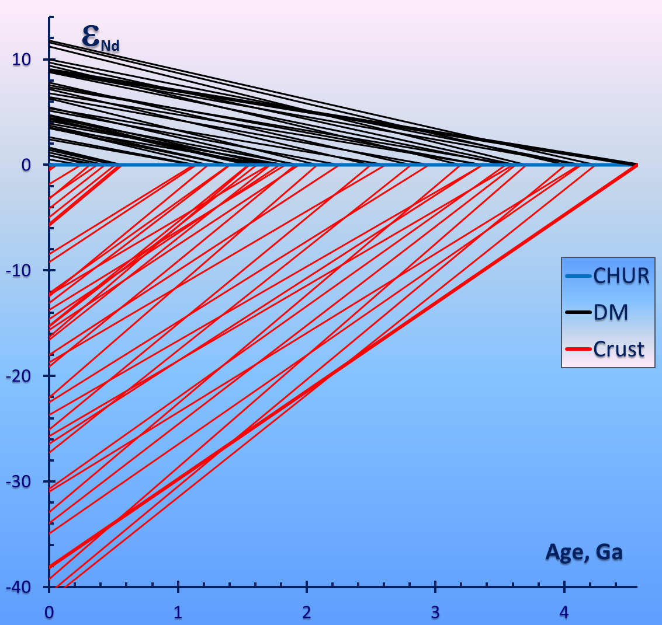
Обеднённое вещество, Sm/Nd > 0.325
Примитивное вещество, Sm/Nd = 0.325
Обогащённое вещество, Sm/Nd < 0.325
Notes:
Каноническая модель DePaolo-Wasserburg (1976) предполагает, что когда-то давно произошла дифференциация примитивного вещества на обогащённое и обеднённое и потом они время от времени перемешивались.
[click] Реальная ситуация может быть – и скорее всего есть – многообразней. Чем позже произошла дифференциация примитивного источника, тем меньше будут сегодняшние различия в изотопном составе обеднённого и обогащённого компонентов и тем меньше они должны отличаться от состава примитивной мантии.

Slide 31
Notes:
Гомогенные резервуары или сплошная гетерогенность в каждой точке?

Slide 34
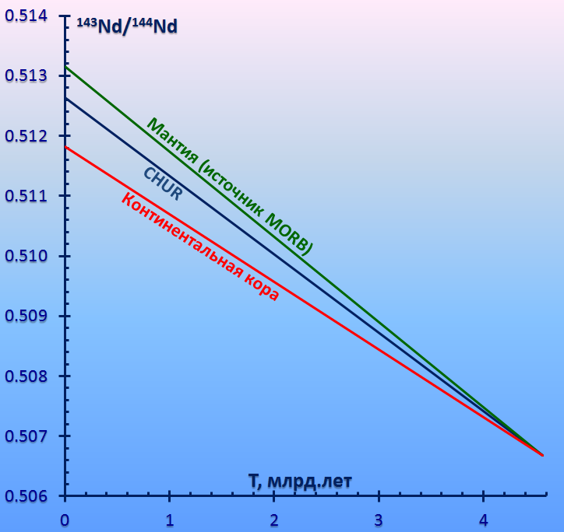
Задача 13.
 | ε_{Nd} | Sm/Nd
CHUR | 0 | ?
Mantle | 9 | ?
ContCrust | -38 | ?
(¹⁴⁷Sm/¹⁴⁴Nd)_{CHUR}=0.1967
Notes:
0.3254
0.3533 (e=+10) 0.3509 (e=+9)
0.2805

Slide 35
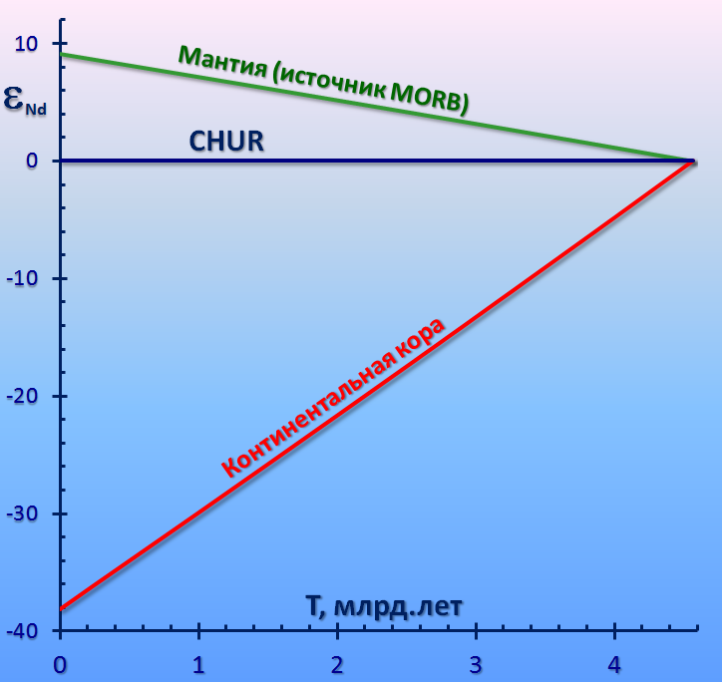

Slide 36
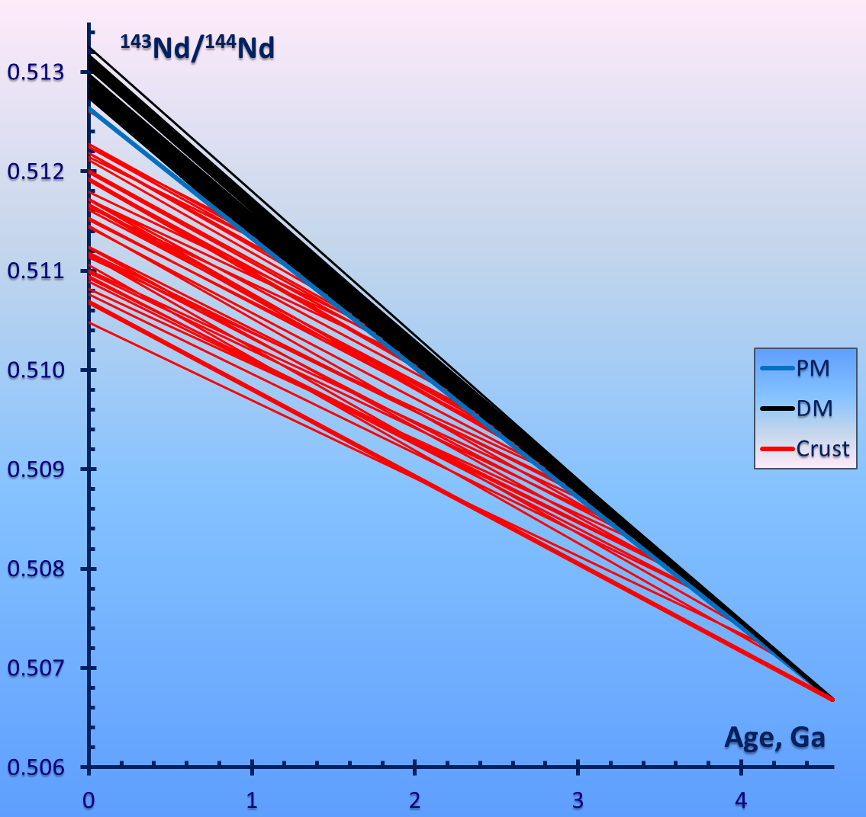
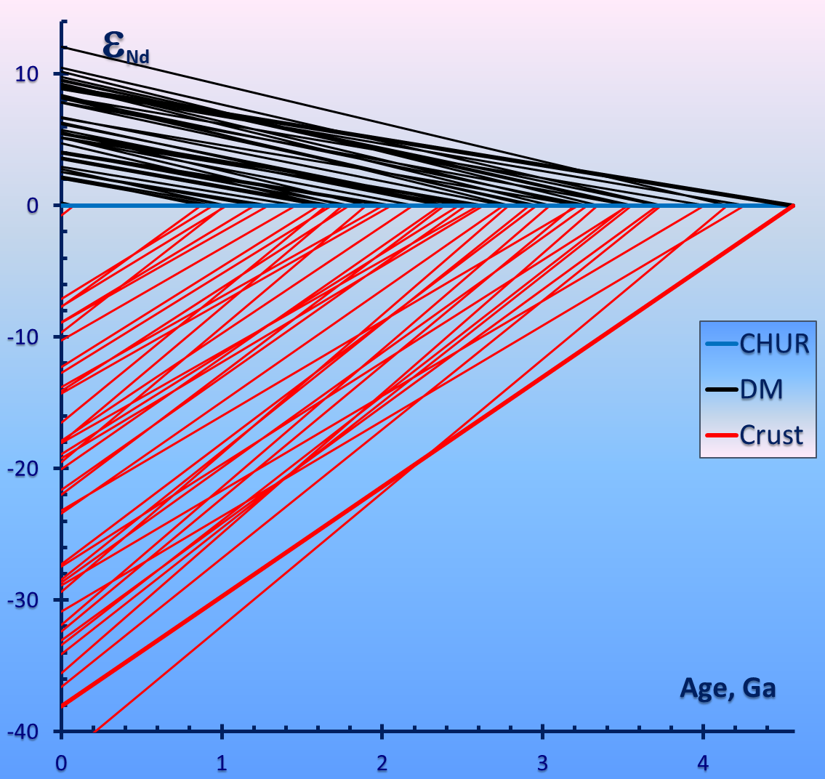
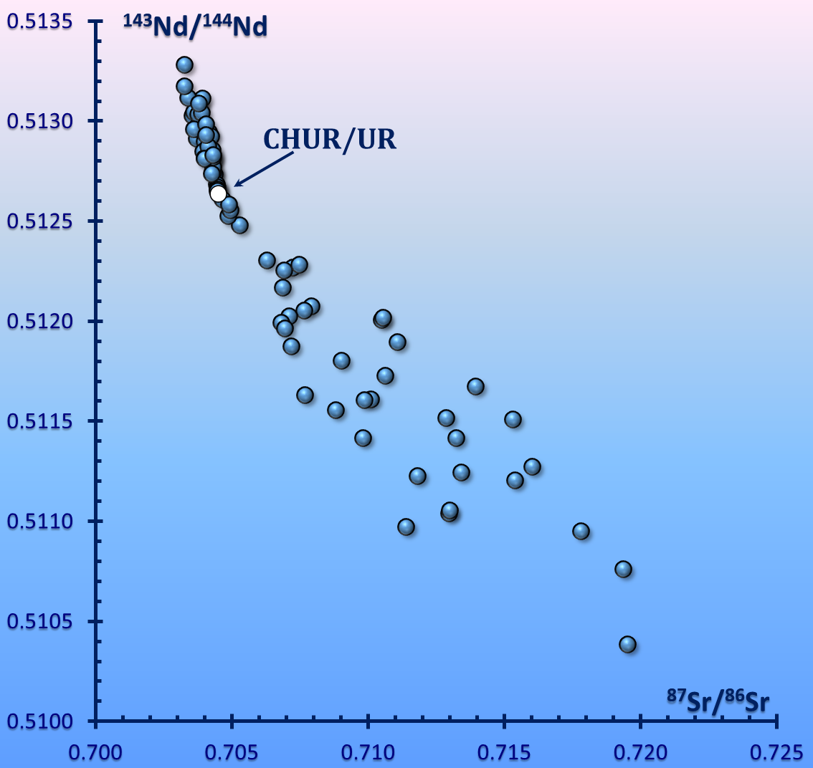
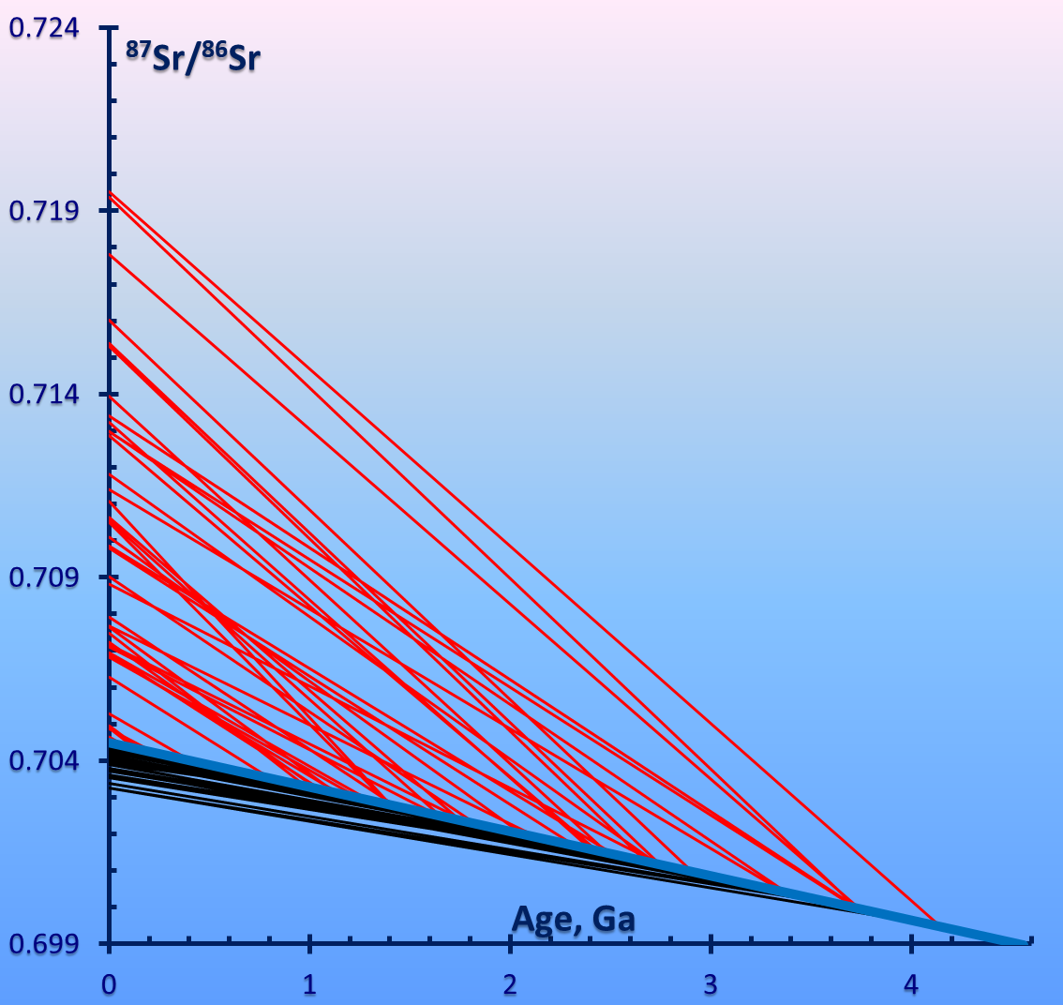
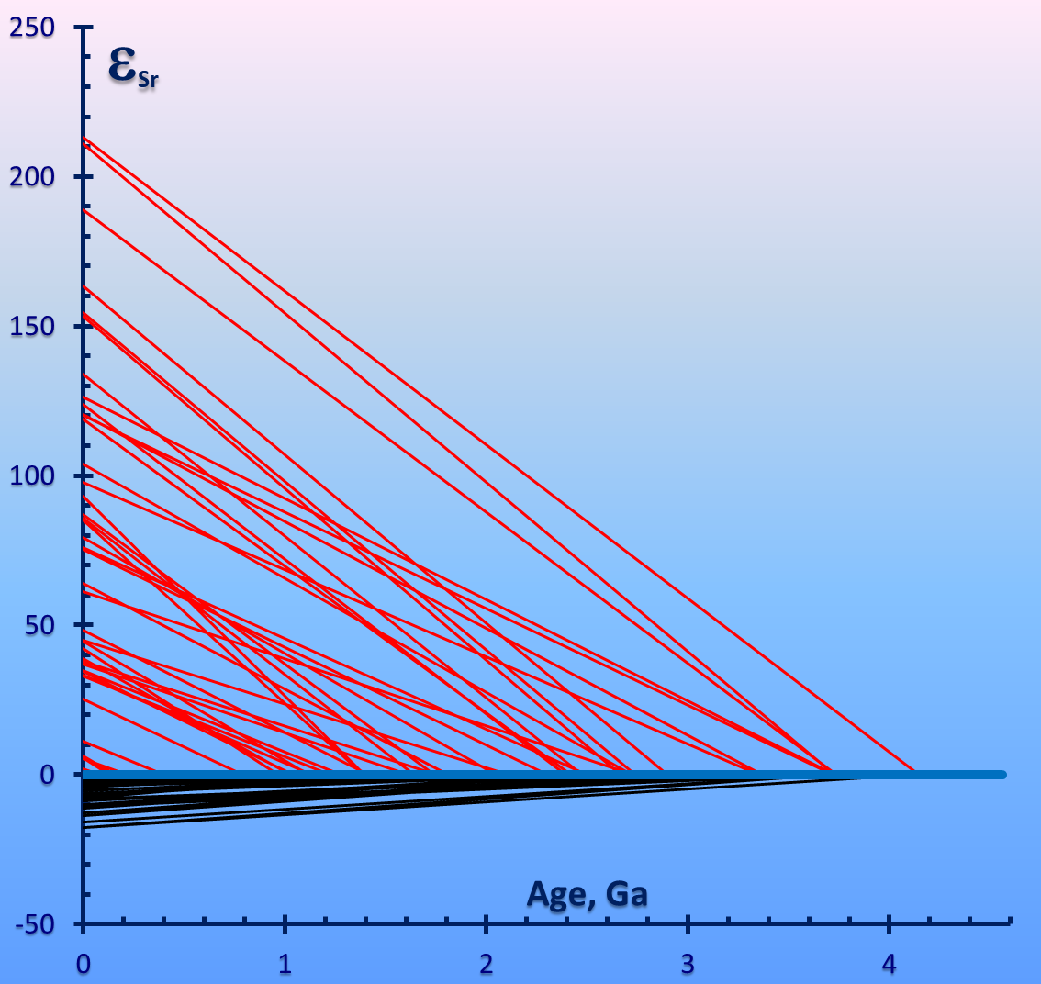
High Sm/Nd
Обеднённое
вещество
Low Sm/Nd
Обогащённое вещество
High Rb/Sr
Low Rb/Sr

Slide 37
Модельный возраст в Sm-Nd системе
Позволяет оценить время отделения породы (или её протолита) от мантийного источника

Slide 38
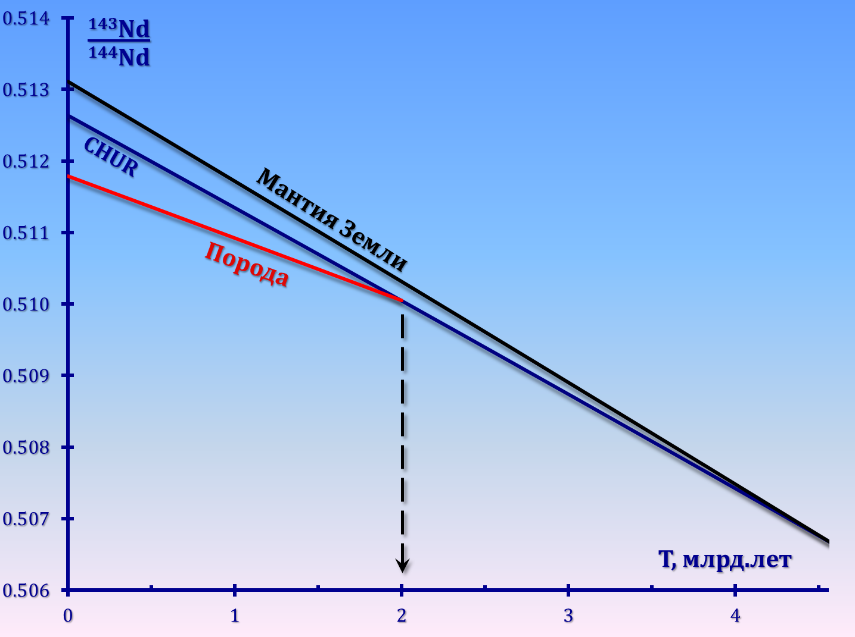
Notes:
Как проводится линия развития образца?

Slide 39
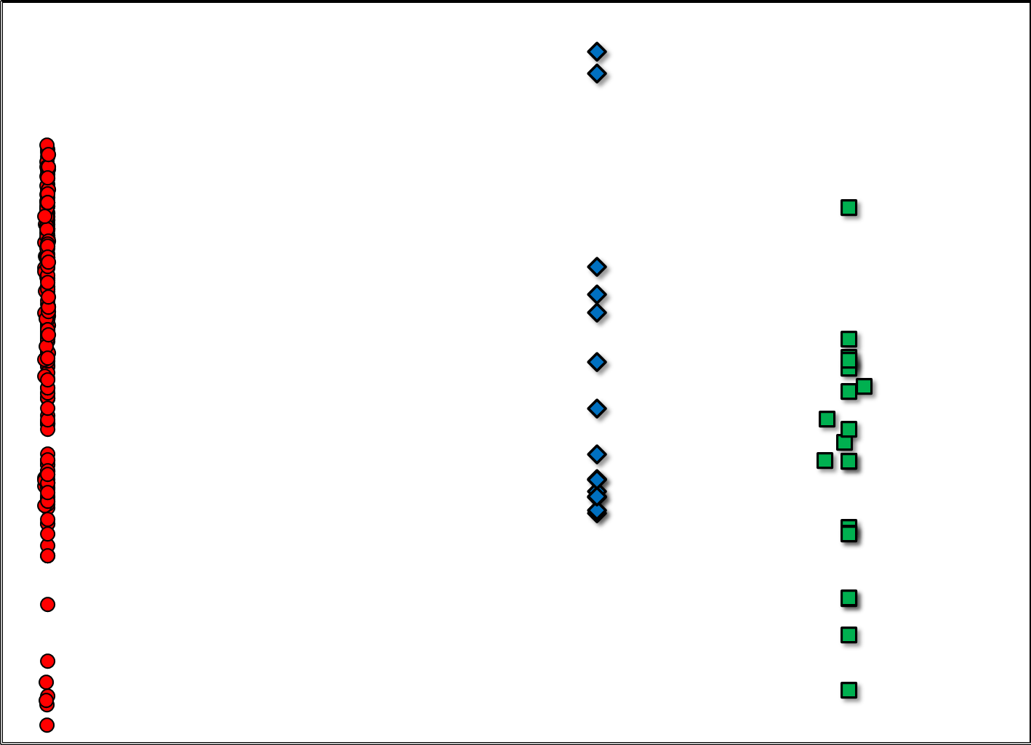
DePaolo, Wasserburg, 1976
granodiorite
Preissac-Lacorne
granodiorite
Preissac-Lacorne
diabase,
The Great Dike
diabase,
The Great Dike
granodiorite
Amitsoq
granodiorite
Amitsoq

Slide 40
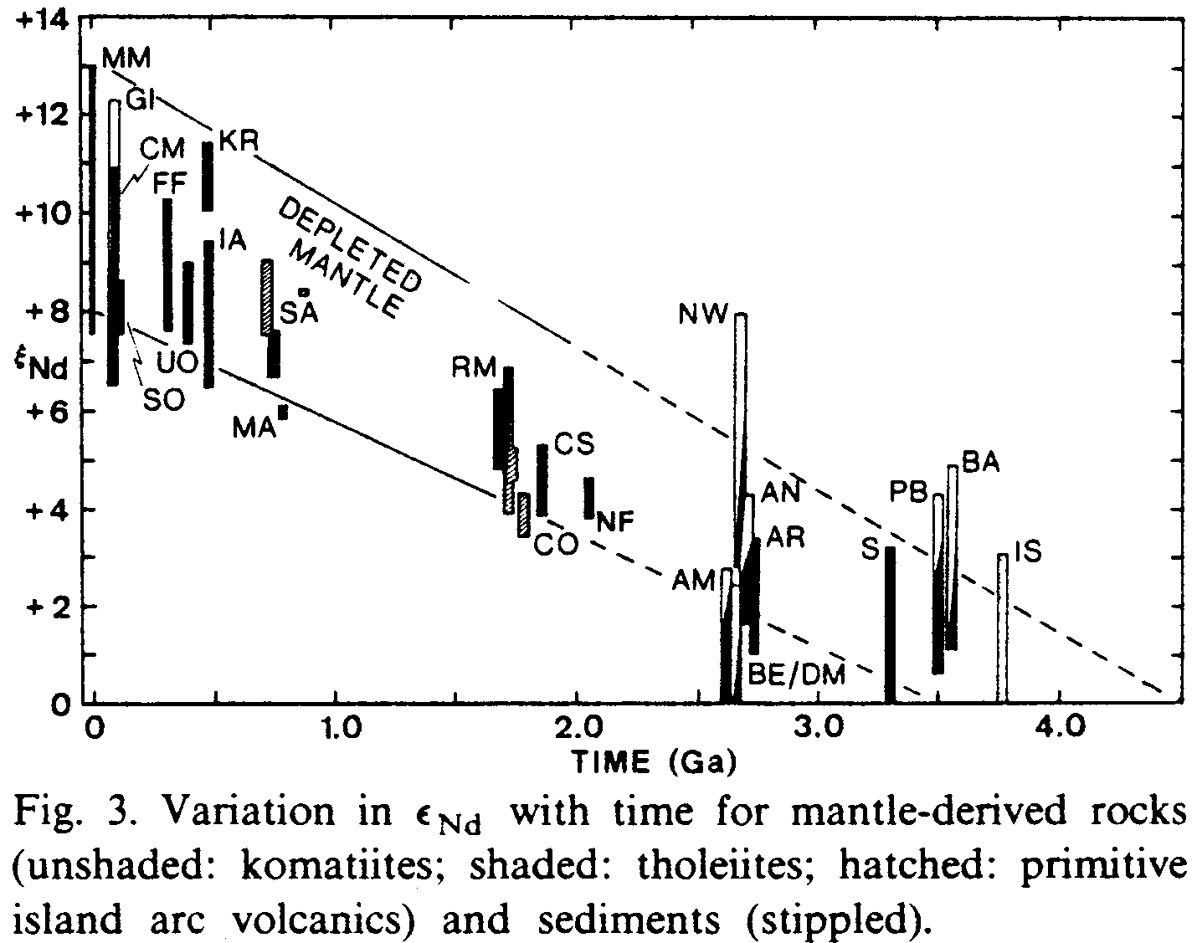
Smith A.D., Ludden J.N. Nd isotopic evolution of the Precambrian mantle. // Earth and Planetary Science Letters. 1989. 93: 14-22.

Slide 41


Slide 42


Slide 43


Slide 44

Мантия
Notes:
Найти параметры DM.

Slide 45

Мантия

Slide 46



$$T_{ }^{Nd2}$$
$$T_{S}$$
Notes:
Нужно найти точку пересечения линий развития DM и Crust

Slide 47


Slide 48
Protolith =
Crustal Protolith =
Continental Crust (CC)

Slide 49
Notes:
Как значительно упростить этот расчёт, если вспомнить что для Sm-Nd метода l*t максимально может быть около 0.029, и разница между exp(l*t)-1 просто l*t опять же максимально не превышает 1.5% ??? Для изохронных расчётов такие погрешности нежелательны, но для оценок модельного возраста вполне допустимы.

Slide 51
T_{Nd}
Yamashita K., Creaser R.A.
Geochemical and Nd isotopic constraints for the origin of the Late Archean turbidites from the Yellowknife area, Northwest Territories, Canada.
Geochimica et Cosmochimica Acta.
1999. 63(17): 2579-2598.
Notes:
Slave province

Slide 52
T_{Nd2}
Yamashita K., Creaser R.A.
Geochemical and Nd isotopic constraints for the origin of the Late Archean turbidites from the Yellowknife area, Northwest Territories, Canada.
Geochimica et Cosmochimica Acta.
1999. 63(17): 2579-2598.
Notes:
Slave province

Slide 53



Slide 54

Мишина и др., 2005
Савельева и др., 2006

Slide 55

Notes:
Вновь образующийся осадок представляет собой смесь молодого (недавно отделившегося от мантии) вещества и более древних пород коры. Следовательно, как правило, модельный возраст должен быть несколько древнее, реального возраста субстрата.

Slide 56
Задача 14. Вычислить T_{Nd1} и T_{Nd2} по точным и приближённым формулам
Sample | Sm/Nd | ¹⁴³Nd/¹⁴⁴Nd | Age
1 | 0.1467 | 0.512030 | 1.00
2 | 0.1500 | 0.512014 | 1.02
3 | 0.1533 | 0.511999 | 1.04
4 | 0.1566 | 0.511984 | 1.06
5 | 0.1599 | 0.511969 | 1.08
6 | 0.1633 | 0.511955 | 1.10
7 | 0.1666 | 0.511942 | 1.12
8 | 0.1699 | 0.511929 | 1.14
9 | 0.1732 | 0.511916 | 1.16
10 | 0.1765 | 0.511904 | 1.18
… | … | … | …
31 | 0.2460 | 0.511774 | 1.60
32 | 0.2493 | 0.511774 | 1.62
33 | 0.2526 | 0.511774 | 1.64
34 | 0.2559 | 0.511774 | 1.66
Mantle:
ε_{Nd}(0)=+9
ε_{Nd}(4.56)=0
Protolith:
[Sm]=3.5 ppm
[Nd]=16.0 ppm
Варианты в файле Ex14.xlsx на сайте wiki.web.ru

Slide 57
Проблема вещественного баланса в системе кора-мантия

Slide 58
DM
HIMU
EM-II
EM
EM-I
Notes:
Современные геохимические представления о мантии берут начало с классических работ ДеПаоло и Вассербурга.
Принимается, что исходное вещество мантии в Sm-Nd системе отвечает хондритам – это общепринятое допущение, которое никто не проверял.
Обеднённая мантия [click] возникла в результате экстракции вещества континентальной коры.
Правый нижний квадрант [click] отвечает обогащённым источникам, причём формирование обогащённой мантии обычно связывается с процессами субдукции и частичным вовлечением вещества коры вглубь мантии [click] – EM-I, EM-II
[click] - HIMU

Slide 59


Slide 60
20 км
Верхняя мантия (27%)
660 км
Нижняя мантия (73%)
2898 км
Мантия
(100%)
Внешнее ядро
5145 км
Континентальная кора
─────────────── = 0.57 %
Мантия + кора
Внутреннее
ядро
Континентальная кора
─────────────── = 2.3 %
Верхняя мантия + кора
Notes:
Однако более строго разрез выглядит так
Массовая доля верхней мантии составляет около ¼ от всей мантии.

Slide 62


Slide 64


Slide 65
Smith A.D., Ludden J.N. Nd isotopic evolution of the Precambrian mantle. // Earth and Planetary Science Letters. 1989. 93: 14-22.
Notes:
Кривые отражают средний состав обеднённой мантии.

Slide 69
Notes:
При исчезающе малой степени плавления отношение C_{L}/C_{S}=1/F

Slide 70
Прямые выплавки (E) из примитивной мантии и рестит (D) должны иметь начальный изотопный состав этого источника и комплементарные отношения Sm/Nd
Линии смешения обеднённого и обогащённого вещества в этих координатах – прямые, проходящие через исходный (примитивный) источник
Прямые выплавки толеитов из CHUR должны иметь:
ε_{Nd} ≈ 0
Sm/Nd ≈ 0.325

Slide 71
Notes:
Здесь линии смешения – прямые. Смешения между корой и обеднённой мантией не наблюдается.
Хотя закономерности налицо: положительная корреляция в мантийных породах. Фактор времени.

Slide 72
Альтернатива:
Мантия Земли в целом имеет отличное от хондритов Sm/Nd отношение
или
Примитивное (необеднённое) вещество, в объёме нижней мантии, полностью изолировано на глубине

Slide 73


D.C.Rubie, R.D. van der Hilst. Physics of the Earth and Planetary Interiors. 2001. V.127. P. 1-7.
Поток вещества в нижнюю мантию фиксируется сейсмотомографией.
Значит есть и обратный поток – из нижней мантии к поверхности Земли
Notes:
То есть, вещество поступает к поверхности, но оно не имеет хондритового состава.

Slide 74
UM
LM
20 км
660 км
OC
Физически невозможная граница
2898 км
IC
5145 км
Notes:
Самые жёсткие противоречия возникают с теплофизикой. Конвективный тепломассоперенос – гораздо более эффективный механизм переноса тепловой энергии, чем кондуктивная теплопередача. Поэтому наличие конвективного переноса тепла раздельно в верхней и нижней мантии и отсутствие массопереноса на их границе привели бы к накоплению тепла и значительному повышению температуры пород в этой зоне. Неизбежное плавление пород привело бы к самоуничтожению подобного теплового барьера в мантии.

Slide 75
Вывод:
Мантия Земли имеет отличное от хондритов Sm/Nd отношение
Какое?

Slide 76


Slide 77


Slide 78


Slide 79
DM
BSE
(Sm/Nd=0.350)
Notes:
Вот так выглядит эволюция примитивного и обеднённого резервуаров в мантии.
Линия М – примитивная мантия, а DM – обеднённая в результате экстракции коры при полномантийной конвекции.
Одно из достоинств этого допущения – нет скрытых резервуаров типа CHUR.

Slide 80


Slide 81
Задача 14
Рассчитать изотопный состав обеднённой мантии (DM) при следующих допущениях:
  DM образовалась в результате отделения вещества континентальной коры от примитивной мантии (а) хондритового и (б) нехондритового состава
  средний возраст коры – по вариантам (файл Ex14.xlsx)
Рассмотреть два случая:
  1) источник коры – вся мантия
  2) источник коры – верхняя мантия
Сформулировать выводы …
 | Примитивная мантия |  | Конт. кора | DM
 | Хондритовая (CHUR/UR) | Нехондритовая |  | (а) | (б)
Rb, ppm | 0.55 | 0.34 | 32
Sr, ppm | 19.25 | 17.2 | 260
⁸⁷Rb/⁸⁶Sr | 0.0827 | 0.0574
⁸⁷Sr/⁸⁶Sr | 0.7045 | 0.7028
ε_{Sr} | 0.0 | -24 |  | ? | ?
Sm, ppm | 0.347 | 0.38 | 3.5
Nd, ppm | 1.067 | 1.08 | 16
¹⁴⁷Sm/¹⁴⁴Nd | 0.1967 | 0.2119
¹⁴³Nd/¹⁴⁴Nd | 0.512638 | 0.513099
ε_{Nd} | 0.0 | 9 |  | ? | ?
Notes:
Какой из вариантов лучше и почему.

Slide 82
Задача 15
В координатах ε_{Nd} – ε_{Sr} построить кривые смешения для современных пород (продуктов смешения):
  материала континентальной коры с мантийным перидотитом
  материала континентальной коры с базальтовым расплавом
при условии, что процесс смешения произошёл 2.7 млрд лет назад. Дать комментарий.
 | Мантийный перидотит | Островодужный базальт | Конт. кора
Rb, ppm | 0.369 | 20 | 32
Sr, ppm | 19.2 | 600 | 260
⁸⁷Sr/⁸⁶Sr | 0.7028 |  | 0.720
Sm, ppm | 0.40 | 2 | 3.5
Nd, ppm | 1.14 | 10 | 16
ε_{Nd} | 9.0 |  | -38
Notes:
Какой из вариантов лучше и почему.

Slide 83
(BSE)

Slide 84
Состав примитивной мантии
Sm/Nd = 0.350 и ¹⁴³Nd/¹⁴⁴Nd = 0.51310 ε_{Nd} = 9

Rb/Sr = 0.020  ⁸⁷Sr/⁸⁶Sr = 0.7028 ε_{Sr} = –24
(⁸⁷Sr/⁸⁶Sr)_{BABI} = 0.699

Slide 85






Slide 87



Slide 88











$${}_{ }^{146}{Sm}\underset{→}{α}{}_{ }^{142}{Nd}$$
$λ=1.02×{10}^{−8}$ год⁻¹
$T_{1/2}=$ 68±7 млн.лет
(Kinoshita et al., Science, 2012)
$$N_{0}=N∙exp\left(λ_{146}t\right)$$
$$N=N_{0}∙exp\left(−λ_{146}t\right)$$
$${}_{ }^{146}{Sm}={{}_{ }^{146}{Sm}}_{0}∙exp\left(−λ_{146}t\right)$$
$$\left(\frac{{}_{ }^{146}{Sm}}{{}_{ }^{144}{Sm}}\right)={\left(\frac{{}_{ }^{146}{Sm}}{{}_{ }^{144}{Sm}}\right)}_{0}∙exp\left(−λ_{146}t\right)$$
$$\left\{exp\left(−λ_{146}t\right)→0\right\}$$
$$\left(\frac{{}_{ }^{142}{Nd}}{{}_{ }^{144}{Nd}}\right)={\left(\frac{{}_{ }^{142}{Nd}}{{}_{ }^{144}{Nd}}\right)}_{0}+\left(\frac{{}_{ }^{146}{Sm}}{{}_{ }^{144}{Nd}}\right)∙\left[exp\left(λ_{146}t\right)−1\right]$$
$$\left\{exp\left(λ_{146}t\right)→∞\right\}$$
$$\left(\frac{{}_{ }^{142}{Nd}}{{}_{ }^{144}{Nd}}\right)={\left(\frac{{}_{ }^{142}{Nd}}{{}_{ }^{144}{Nd}}\right)}_{0}+\left(\frac{{}_{ }^{144}{Sm}}{{}_{ }^{144}{Nd}}\right)∙{\left(\frac{{}_{ }^{146}{Sm}}{{}_{ }^{144}{Sm}}\right)}_{0}∙\left[1−exp\left({−λ}_{146}t\right)\right]$$

Slide 89





Когда t >> $T_{1/2}$
$${{}_{}^{142}{Nd}}_{rad}={{}_{}^{146}{Sm}}_{0}$$
$\frac{{}_{}^{142}{Nd}}{{}_{}^{144}{Nd}}={\left(\frac{{}_{}^{142}{Nd}}{{}_{}^{144}{Nd}}\right)}_{0}$+${\left(\frac{{}_{}^{146}{Sm}}{{}_{}^{144}{Nd}}\right)}_{0}$
$\frac{{}_{}^{142}{Nd}}{{}_{}^{144}{Nd}}={\left(\frac{{}_{}^{142}{Nd}}{{}_{}^{144}{Nd}}\right)}_{0}$+$\left(\frac{{}_{}^{147}{Sm}}{{}_{}^{144}{Nd}}\right){\left(\frac{{}_{}^{146}{Sm}}{{}_{}^{147}{Sm}}\right)}_{0}$
Notes:
Как такая зависимость будет выглядеть для короткоживущего материнского нуклида?

Slide 91

M.Boyet, R.W.Carlson. ¹⁴²Nd evidence for early (>4.53 Ga) global differentiation of the silicate Earth. Science. 2005. Vol.309. P.576-581.
Notes:
Наблюдается количественная согласованность в обеих изотопных системах ¹⁴⁷Sm-¹⁴³Nd и ¹⁴⁶Sm-¹⁴²Nd. Отличие земной мантии от CHUR по Sm/Nd отношению возникло на самых ранних этапах формирования Солнечной системы.

Slide 92

Fig. 2. ¹⁴²Nd/¹⁴⁴Nd determined on lunar samples, corrected for neutron fluence effect and expressed in ε¹⁴²Nd (grey circles).
Samples analyzed in dynamic mode are indicated by a smaller black circle in the center.
Ratios measured in this work are compared with results obtained in previous studies with data from Nyquist et al. (1995) shown by the open diamonds and by Rankenburg et al. (2006) by the black squares.
All the data have been corrected for neutron irradiation using the calculation method described in the text.
Лунные породы (анортозиты, нориты, базальты)

Slide 93

Различия в Sm/Nd отношениях Земли и хондритов возникли изначально. Корообразование к этому феномену отношения не имеет.
Обе изотопные пары:
и ¹⁴⁶Sm–¹⁴²Nd
и ¹⁴⁷Sm–¹⁴³Nd приводят к согласованным выводам
Notes:
Различия в величине Sm/Nd отношения хондритов и Земли есть результат каких-то космогонических процессов, протекавших в солнечной небуле на самых ранних стадиях её эволюции. Задержка времени дифференциации хотя бы в сто миллионов лет уменьшила бы сдвиг по 142Nd вдвое.

Slide 94
Причины изотопной гетерогенности мантии в Rb-Sr и Sm-Nd изотопных системах

Slide 95
$$ε_{Nd}^{T}=\left[\frac{{\left({{}_{ }^{143}{Nd}}/{{}_{ }^{144}{Nd}}\right)}_{Sample}^{T}}{{\left({{}_{ }^{143}{Nd}}/{{}_{ }^{144}{Nd}}\right)}_{CHUR}^{T}}−1\right]∙{10}^{4}$$
High Sm/Nd
Primitive
mantle
Low Sm/Nd
$$ε_{Sr}^{T}=\left[\frac{{\left({{}_{ }^{87}{Sr}}/{{}_{ }^{86}{Sr}}\right)}_{Sample}^{T}}{{\left({{}_{ }^{87}{Sr}}/{{}_{ }^{86}{Sr}}\right)}_{UR}^{T}}−1\right]∙{10}^{4}$$
High Rb/Sr
Primitive
mantle
Low Rb/Sr
Notes:
Каноническая модель ДеПаоло и Вассербурга предполагала, что в мантии смешиваются два компонента: обеднённый и обогащённый

Slide 96
DM
HIMU
EM-II
EM
EM-I
Notes:
На самом деле изотопная гетерогенность выглядит сложнее, чем смешение двух компонентов.

Slide 97
Насколько мантийный источник может быть гетерогенным в отношении элементов-примесей?
Если в мантии имеют место вариации Rb/Sr, Sm/Nd, U/Th/Pb, Lu/Hf отношений, то со временем это должно привести к изотопной гетерогенности Sr, Nd, Pb, Hf
Notes:
This is very important question because every geochronologist knows: any rock with variable Rb/Sr ratio after a time must get some Sr isotopic heterogeneity. The same is true for any isotopic system. So, if the mantle source has a long-term variations of Rb/Sr, Sm/Nd, U/Th/Pb and Lu/Hf ratios it must produce isotopic variations in Sr, Nd, Pb and Hf isotopic composition. This is quite obviously.
Mid-ocean ridge basalts with typical for tholeiites magnesium oxide contents about 8% are very heterogeneous in Rb, U and many other lithophile trace elements like Pb, Nb, Ba and so on. These variations couldn't be explained by variable melting degree of a homogeneous source or subsequent fractional crystallization. On these plots a part of the data with low magnesium contents could reflect a fractional crystallization process, but more than 2/3 from 15 hundreds point of MORB show very narrow range of variation between 7 and 9 % of MgO. Apparently, the trace element heterogeneity of this rocks is not related with fractional crystallization of their parent melts. I suppose that the chemical heterogeneity of MORB is inherited from their source.

Slide 99
Изотопная гетерогенность мантии (⁸⁷Sr/⁸⁶Sr и ¹⁴³Nd/¹⁴⁴Nd) может быть следствием её химической гетерогенности (Rb/Sr и Sm/Nd)
Два главных типа мантийных магм с “обогащёнными” характеристиками:
Щелочные базальты (А)
Обогащённые толеиты (ET)
Notes:
Простейшая, статическая модель, объясняющая связь между химической и изотопной гетерогенностью мантийных пород

Slide 100


